Slide 1
SM-U2-3 土壤力學｜觀念講義
開挖之穩定性分析
一個開挖，兩個敵人：擋土結構撐不撐得住，與地層自己會不會動
理解導向 · 不背公式
土壤力學 SM-U2-3 開挖之穩定性分析｜觀念講義

Slide 2
TOPIC MAP
本單元四塊拼圖
1
2
① 兩個獨立的敵人
② 土壓力與穩定數 Ns
結構問題用「力與力矩平衡」；地層問題用「抵抗÷驅動的比值」。第一步永遠是先分清楚考哪一邊。
砂土走有效應力、水壓全額另加；黏土短期 φ=0，淨抵抗 4cu−γH 是常數。Ns = γH/cu 貫穿全單元。
3
4
③ 擋土壁三種解法
④ 地層四種破壞
數橫桿：0 根懸臂解三次方程、1 根分自由端／固定端、多根用 Peck 視土壓力包絡線。
基盤隆起、受壓水上舉、砂湧、管湧。每一種的驅動、抵抗、以及「插深有沒有效」都不一樣。

Slide 3
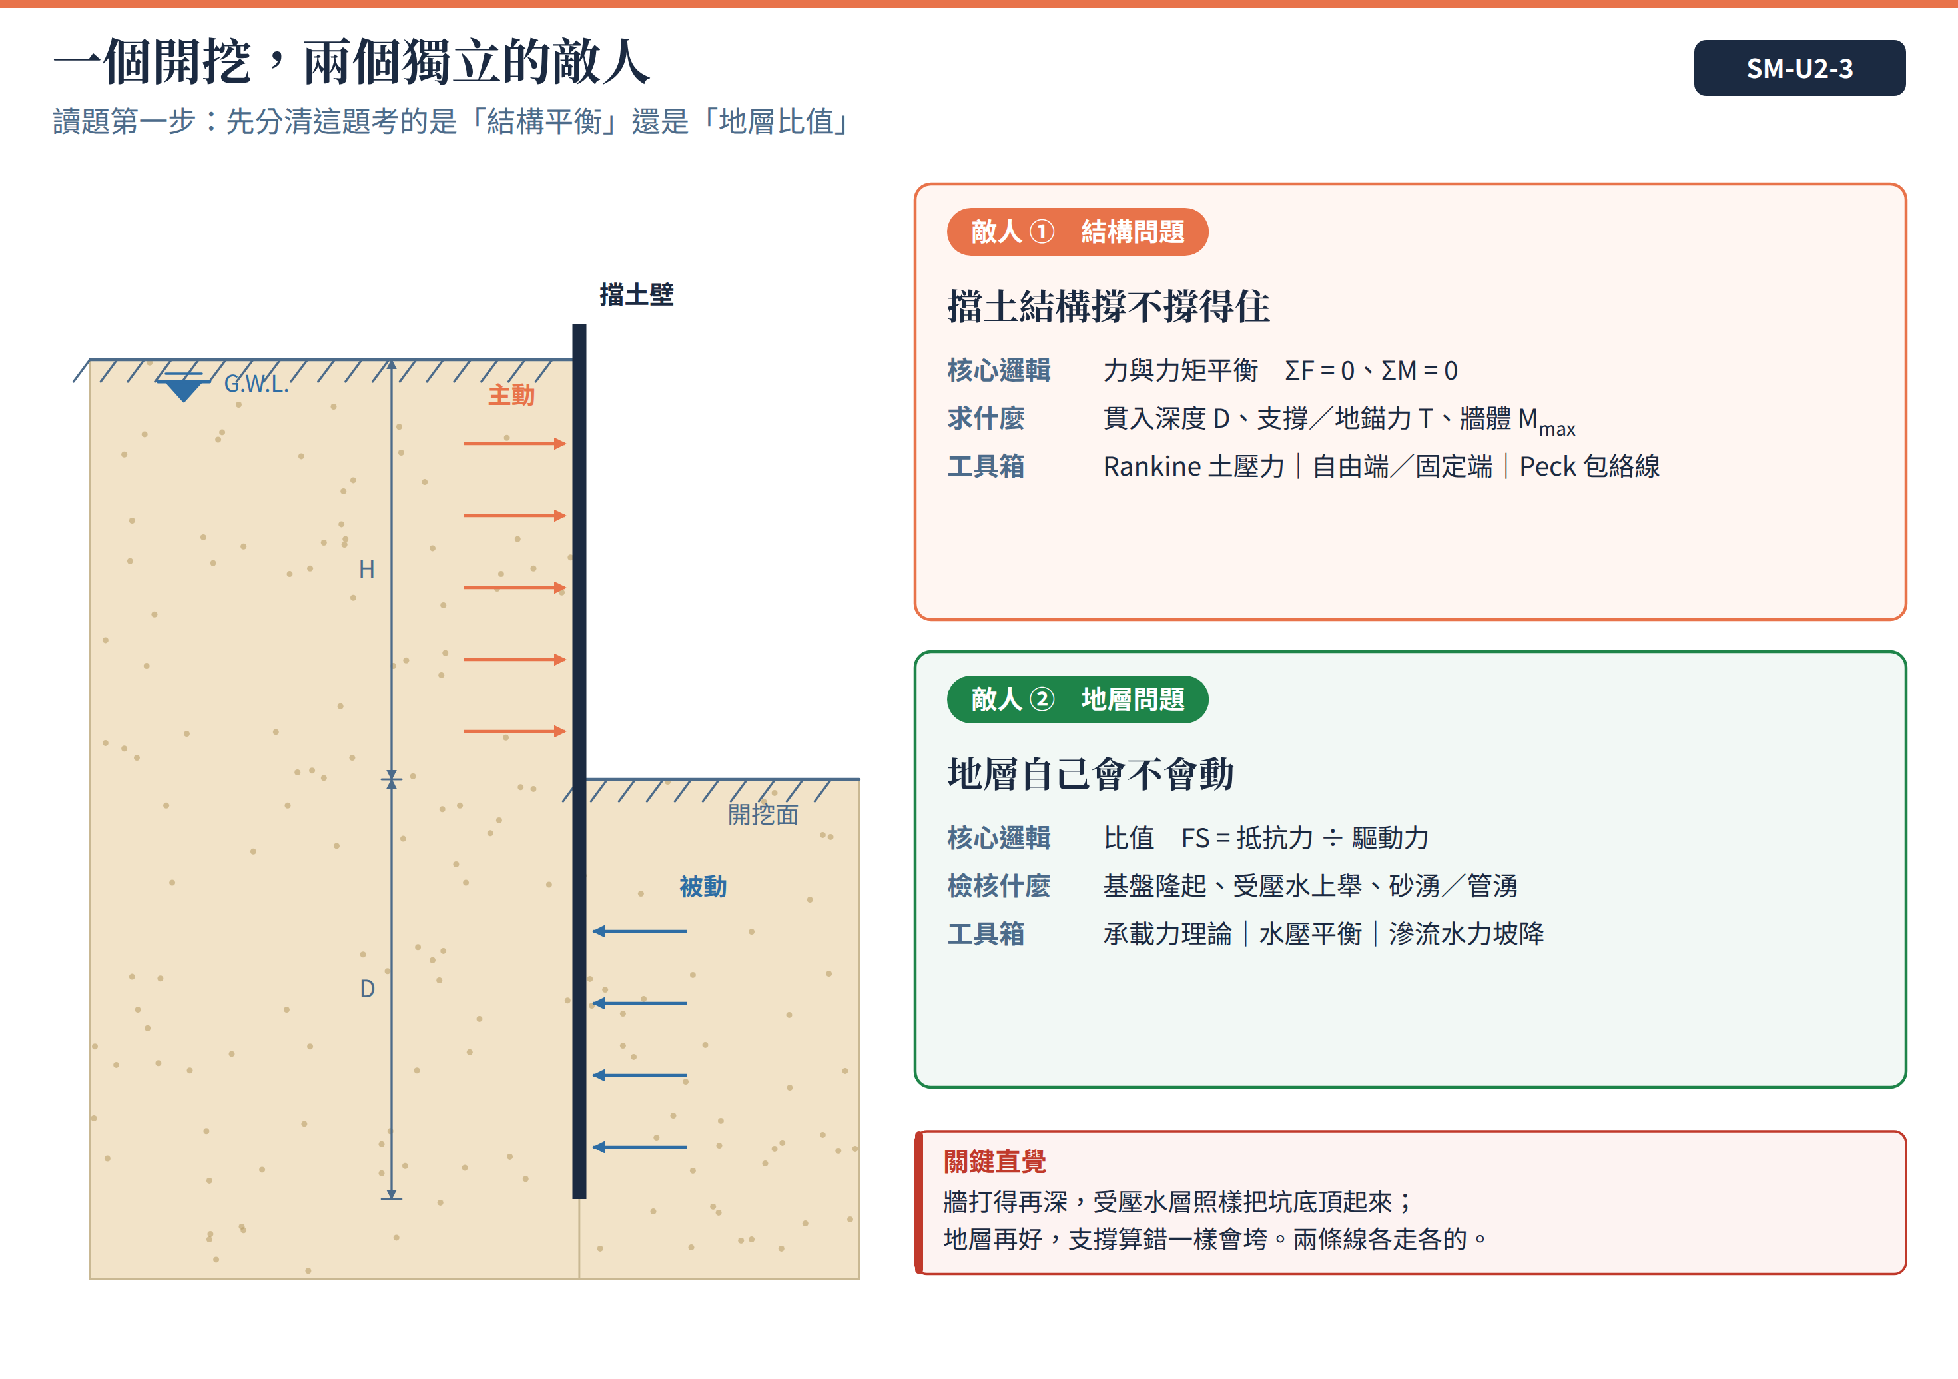
DIAGRAM · 觀念圖解
為什麼同一個開挖，要分成兩套完全不同的計算？
觀念解讀
結構側是「平衡」問題：把牆當成一根梁，土壓力是載重，解 ΣF = 0、ΣM = 0，答案是 D、T、Mmax。
地層側是「比值」問題：把抵抗除以驅動得到 FS，答案是一個無因次數字與安不安全的結論。
兩條線互相獨立：牆算得再安全，受壓水層照樣把坑底頂起來；反之亦然。
作答時先在卷上寫下「本題檢核：結構／地層」，公式就不會拿錯。

Slide 4
OVERVIEW · 30 秒讀題決策流程
看到剖面圖，先做這三個動作
① 橫桿（支撐／地錨）有幾根？
0 根
1 根
多根
懸臂式
靠樁底旋轉平衡
解三次方程求 DL
單支撐
樁尖可轉→自由端
樁尖被夾→固定端(Blum)
多階支撐
拱效應→Peck 包絡線
鉸接法拆各階軸力
② 開挖面以下是什麼土？
砂土：有效應力 γ′、被動抵抗隨深度線性成長；水壓 K=1 全額另加
黏土：φ=0 總應力法，先算 Ns=γH/cu，決定抵抗有無與包絡線型式
③ 有水位差或下方有受壓層 → 必須另外檢核砂湧、管湧與受壓水上舉

Slide 5
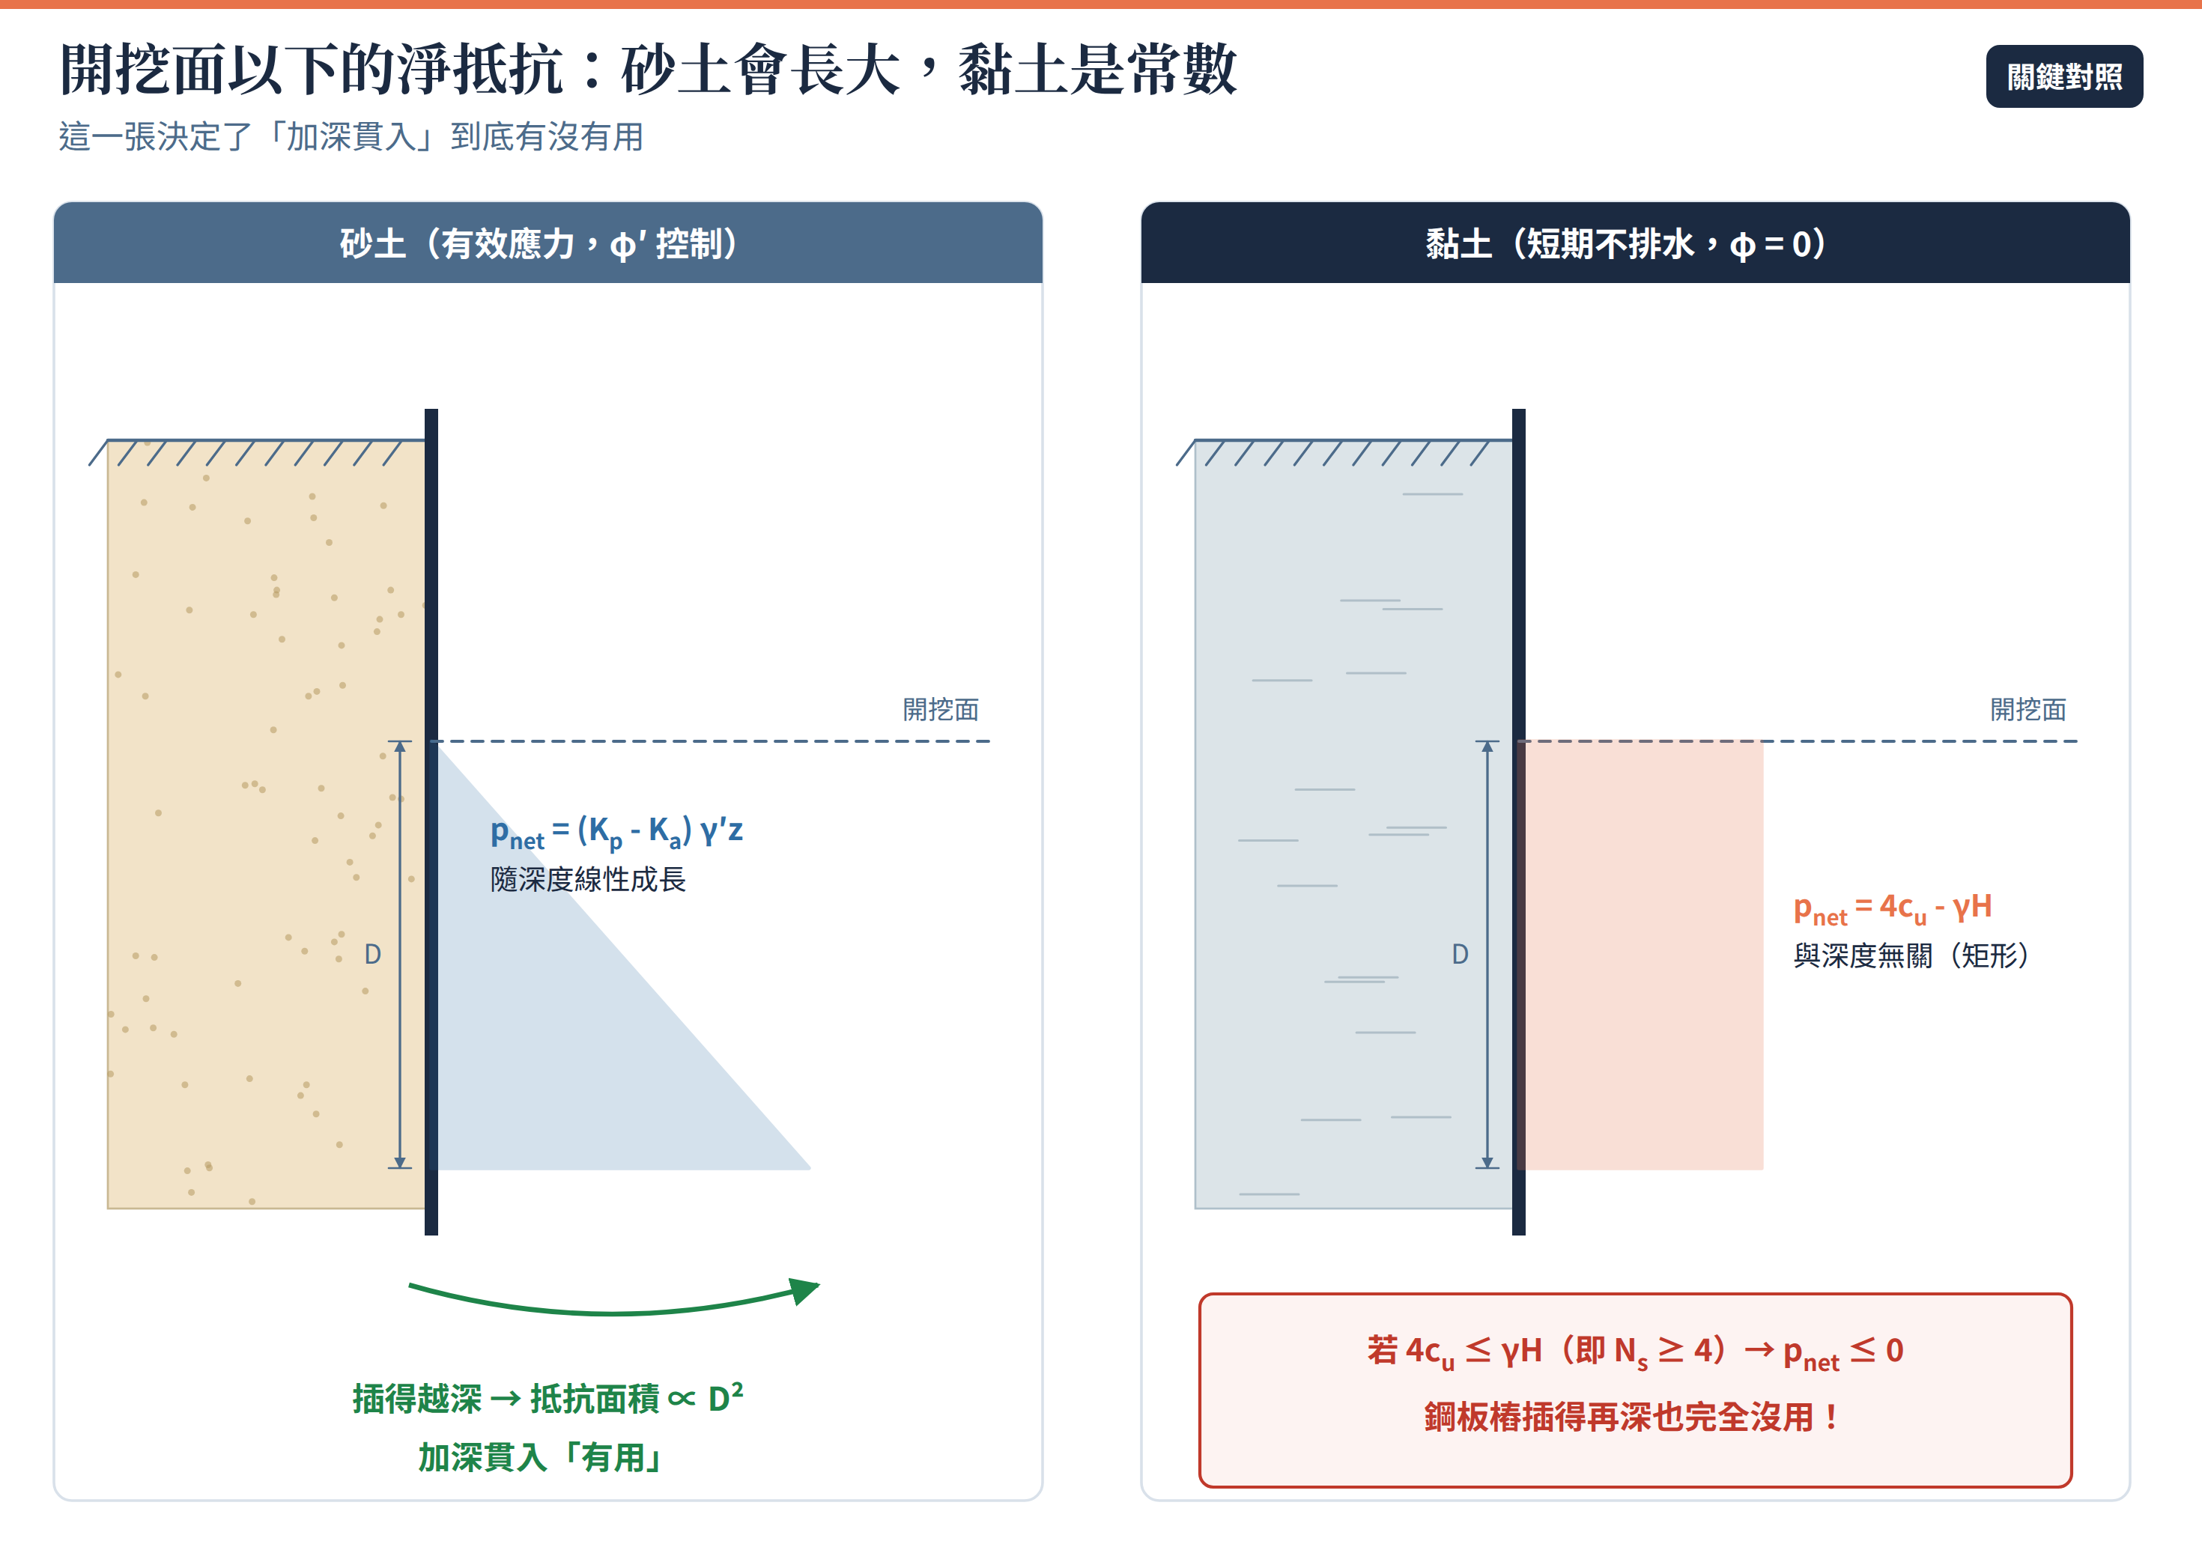
DIAGRAM · 觀念圖解
「鋼板樁插深一點」到底有沒有用？看開挖面以下是什麼土
觀念解讀
砂土：淨被動壓力 (Kp−Ka)γ′z 隨深度線性成長，抵抗力矩大約與 D² ~ D³ 成正比 —— 插深很有效。
黏土 φ=0：淨壓力 4cu − γH 與深度無關，是一個矩形常數。
所以當 4cu ≤ γH（Ns ≥ 4），淨抵抗歸零甚至為負，再深都補不回來，必須改用地改或分階開挖。
這一頁是整個單元最關鍵的判斷：先看土質，再決定「加深」是不是有效對策。

Slide 6
FORMULA · 土壓力基礎
開挖題會用到的土壓力四條式
Rankine 土壓力係數
黏土短期（φ = 0）
開挖面以下淨被動壓力
有效應力與水壓
黏土主動壓力上方會出現負值（張力裂縫深度 z0 = 2cu/γ）；考試若未特別說明，張力區土壓力多以 0 計並視需要考慮裂縫積水。

Slide 7
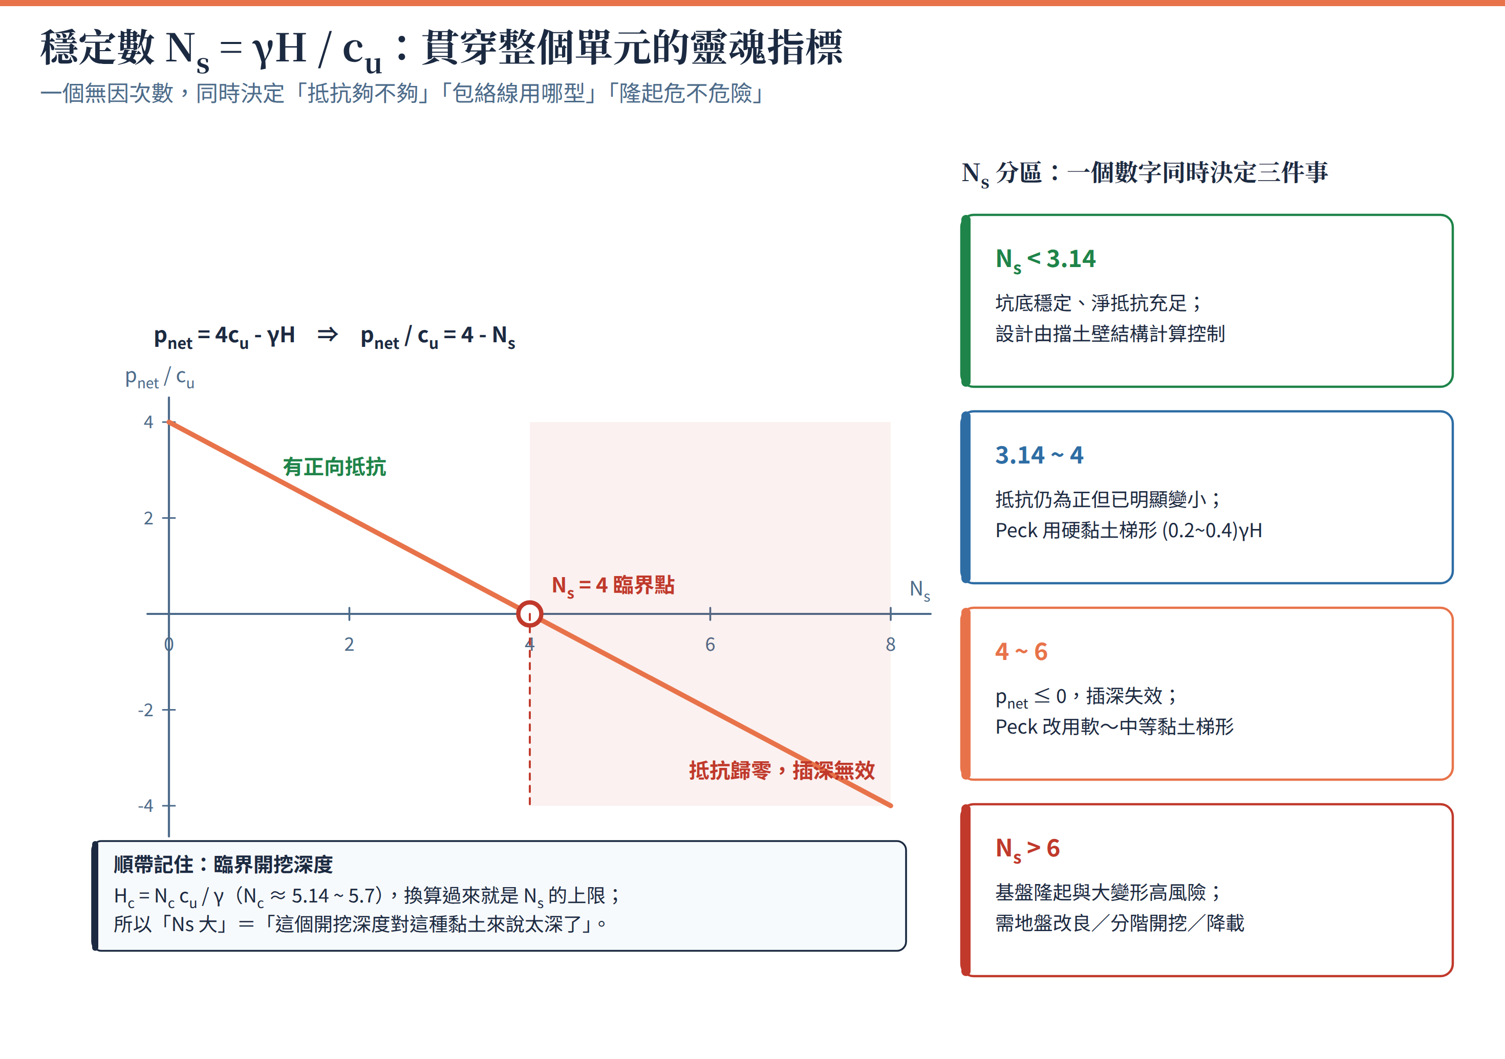
DIAGRAM · 觀念圖解
一個 Ns 決定三件事：抵抗、包絡線型式、隆起風險
觀念解讀
Ns = γH/cu 是「開挖造成的應力」除以「黏土的強度」，本質上就是一個需求／供給比。
把淨壓力式除以 cu 就得到 pnet/cu = 4 − Ns，Ns = 4 正是抵抗歸零的臨界點。
Peck 包絡線也用同一個 Ns 分型：Ns > 4 走軟～中等黏土梯形，Ns ≤ 4 走硬黏土梯形。
Ns 越大代表「這個深度對這種黏土來說太深了」，隆起與變形風險同步升高。

Slide 8
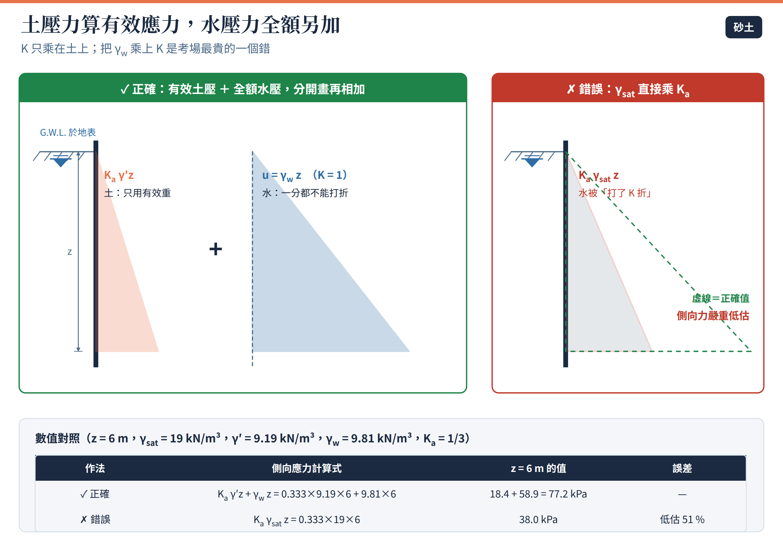
DIAGRAM · 觀念圖解
土壓力乘 K，水壓力不乘 K —— 一個 K 值差了一半的側向力
觀念解讀
土顆粒有摩擦角，側向傳遞會打折，所以乘 Ka 或 Kp；水沒有剪力強度，各向同性，K 恆等於 1。
正確作法是「有效土壓三角形」與「水壓三角形」分開畫，再疊加成階梯狀的合成圖。
把 γsat 直接乘 Ka 會嚴重低估側向力（本例低估 51 %），是考場最常見的致命錯誤。
坑內外有水位差時，牆上作用的是「淨水壓」，記得把兩側水壓相減後再疊加。

Slide 9
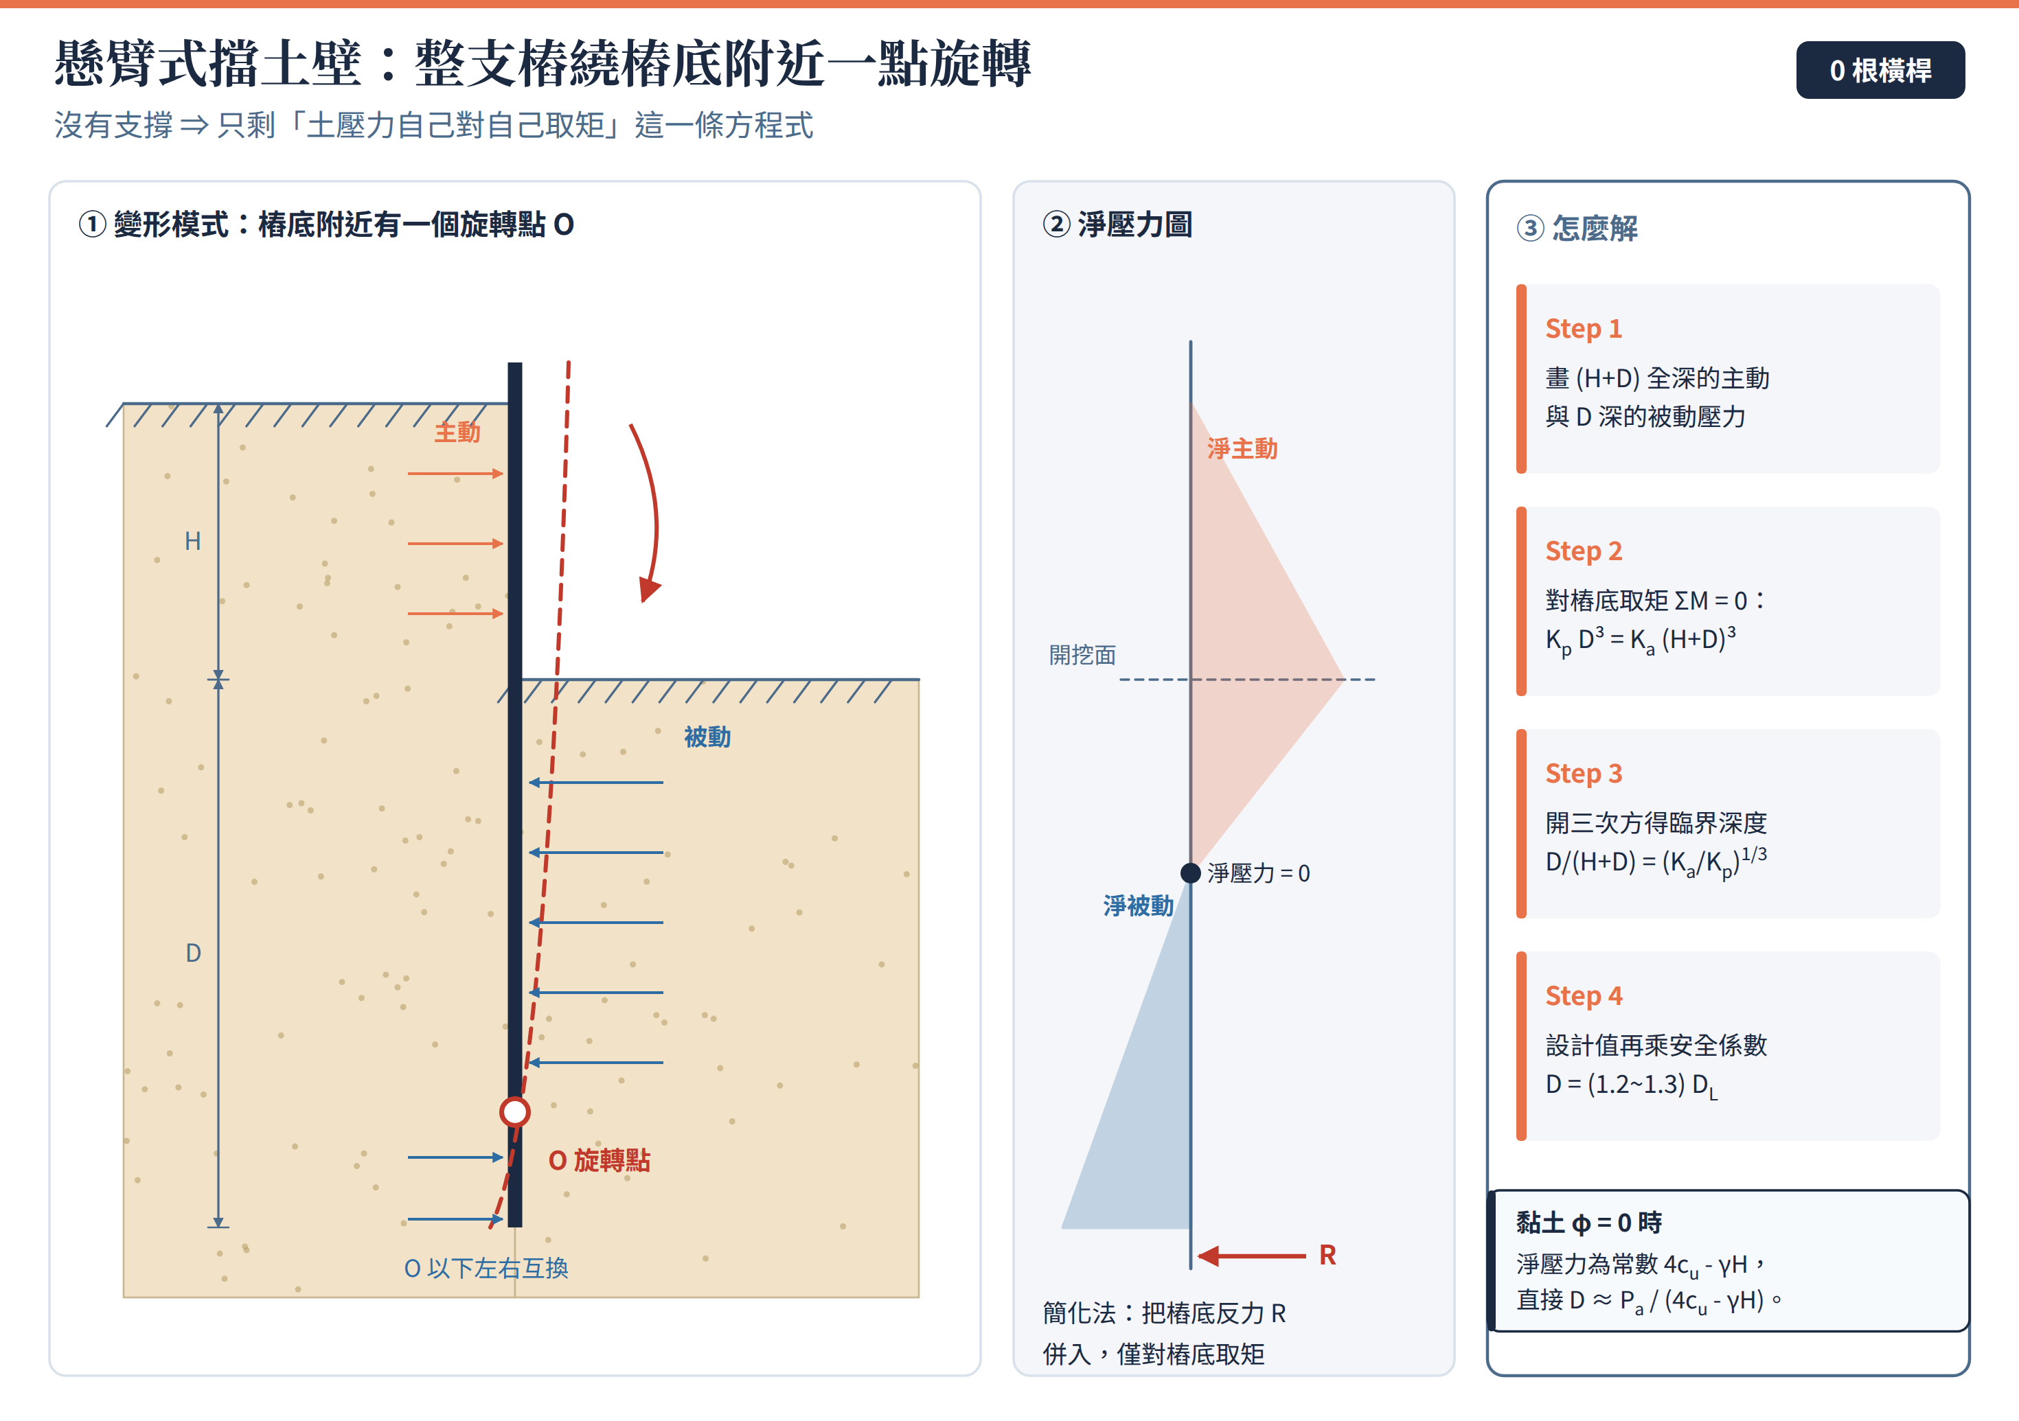
DIAGRAM · 觀念圖解
懸臂式：沒有支撐，只剩「土壓力自己對自己取矩」
觀念解讀
牆繞樁底附近的 O 點旋轉，所以 O 點以下主動與被動左右互換，淨壓力圖會翻邊。
嚴謹解需解四次方程；簡化法把樁底反力 R 併入並僅對樁底取矩，直接得到 Kp D³ = Ka (H+D)³。
開三次方後 D/(H+D) = (Ka/Kp)^(1/3)，這是一個只跟 φ 有關的固定比例。
算出的 DL 對應 FS = 1，必須再乘 1.2~1.3（或把 Kp 除以 FS 重算）才是設計值。

Slide 10
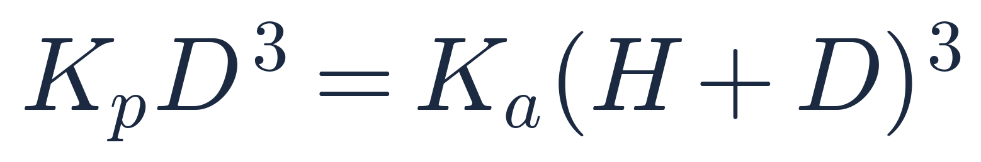
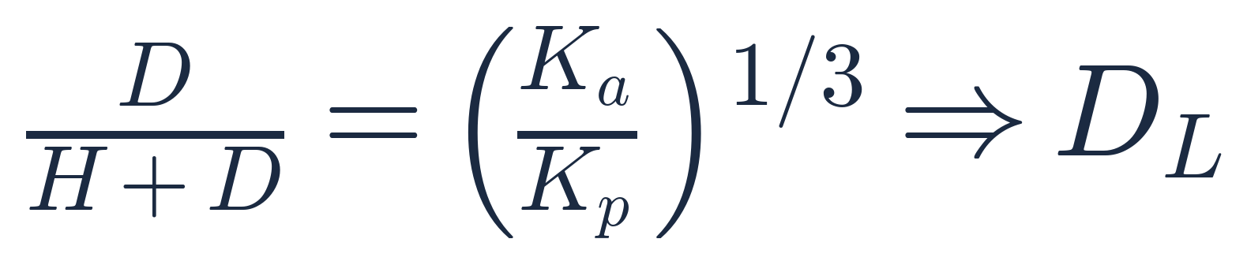
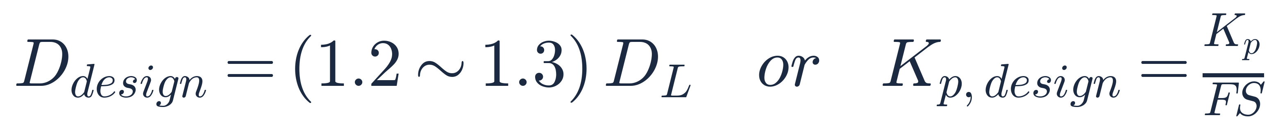
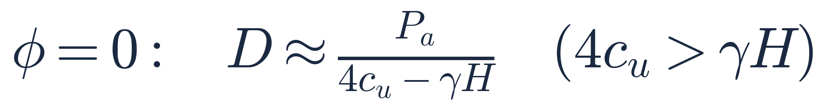
FORMULA · 懸臂式
懸臂式貫入深度：一條三次方程解決
對樁底取矩（簡化法）
開三次方得臨界深度
設計貫入深度
黏土 φ = 0 的簡化
黏土的分母 4cu − γH 必須為正；若 Ns ≥ 4 則此式無解，代表懸臂式在該地層根本不可行。

Slide 11
WORKED EXAMPLE ①
①
微型例題：懸臂鋼板樁的貫入深度
SM-U2-3
H = 3 m、乾砂 γ = 18 kN/m³、φ = 30°，求設計貫入深度
懸臂式
H = 3 m 乾砂
Ka = 1/3
Kp = 3
對樁底取矩
KpD³ = Ka(H+D)³
D/(H+D)
= (1/9)^(1/3)
再乘 1.2~1.3
DL = 2.78 m
(FS = 1)
D = 0.4807×3
÷ (1−0.4807)
= 0.4807
D ≈ 3.3~3.6 m
取 3.6 m
為什麼是三次方？ 主動力臂 ∝ (H+D)、被動力臂 ∝ D，力本身各為 (H+D)² 與 D²，相乘後兩邊都是三次式，開立方即得固定比例。
三個必做的檢查
乾砂才沒水壓 有地下水要改 γ′ 並外加水壓
DL 不是答案 務必再乘 1.2~1.3
黏土要先驗 Ns Ns≥4 此法失效

Slide 12
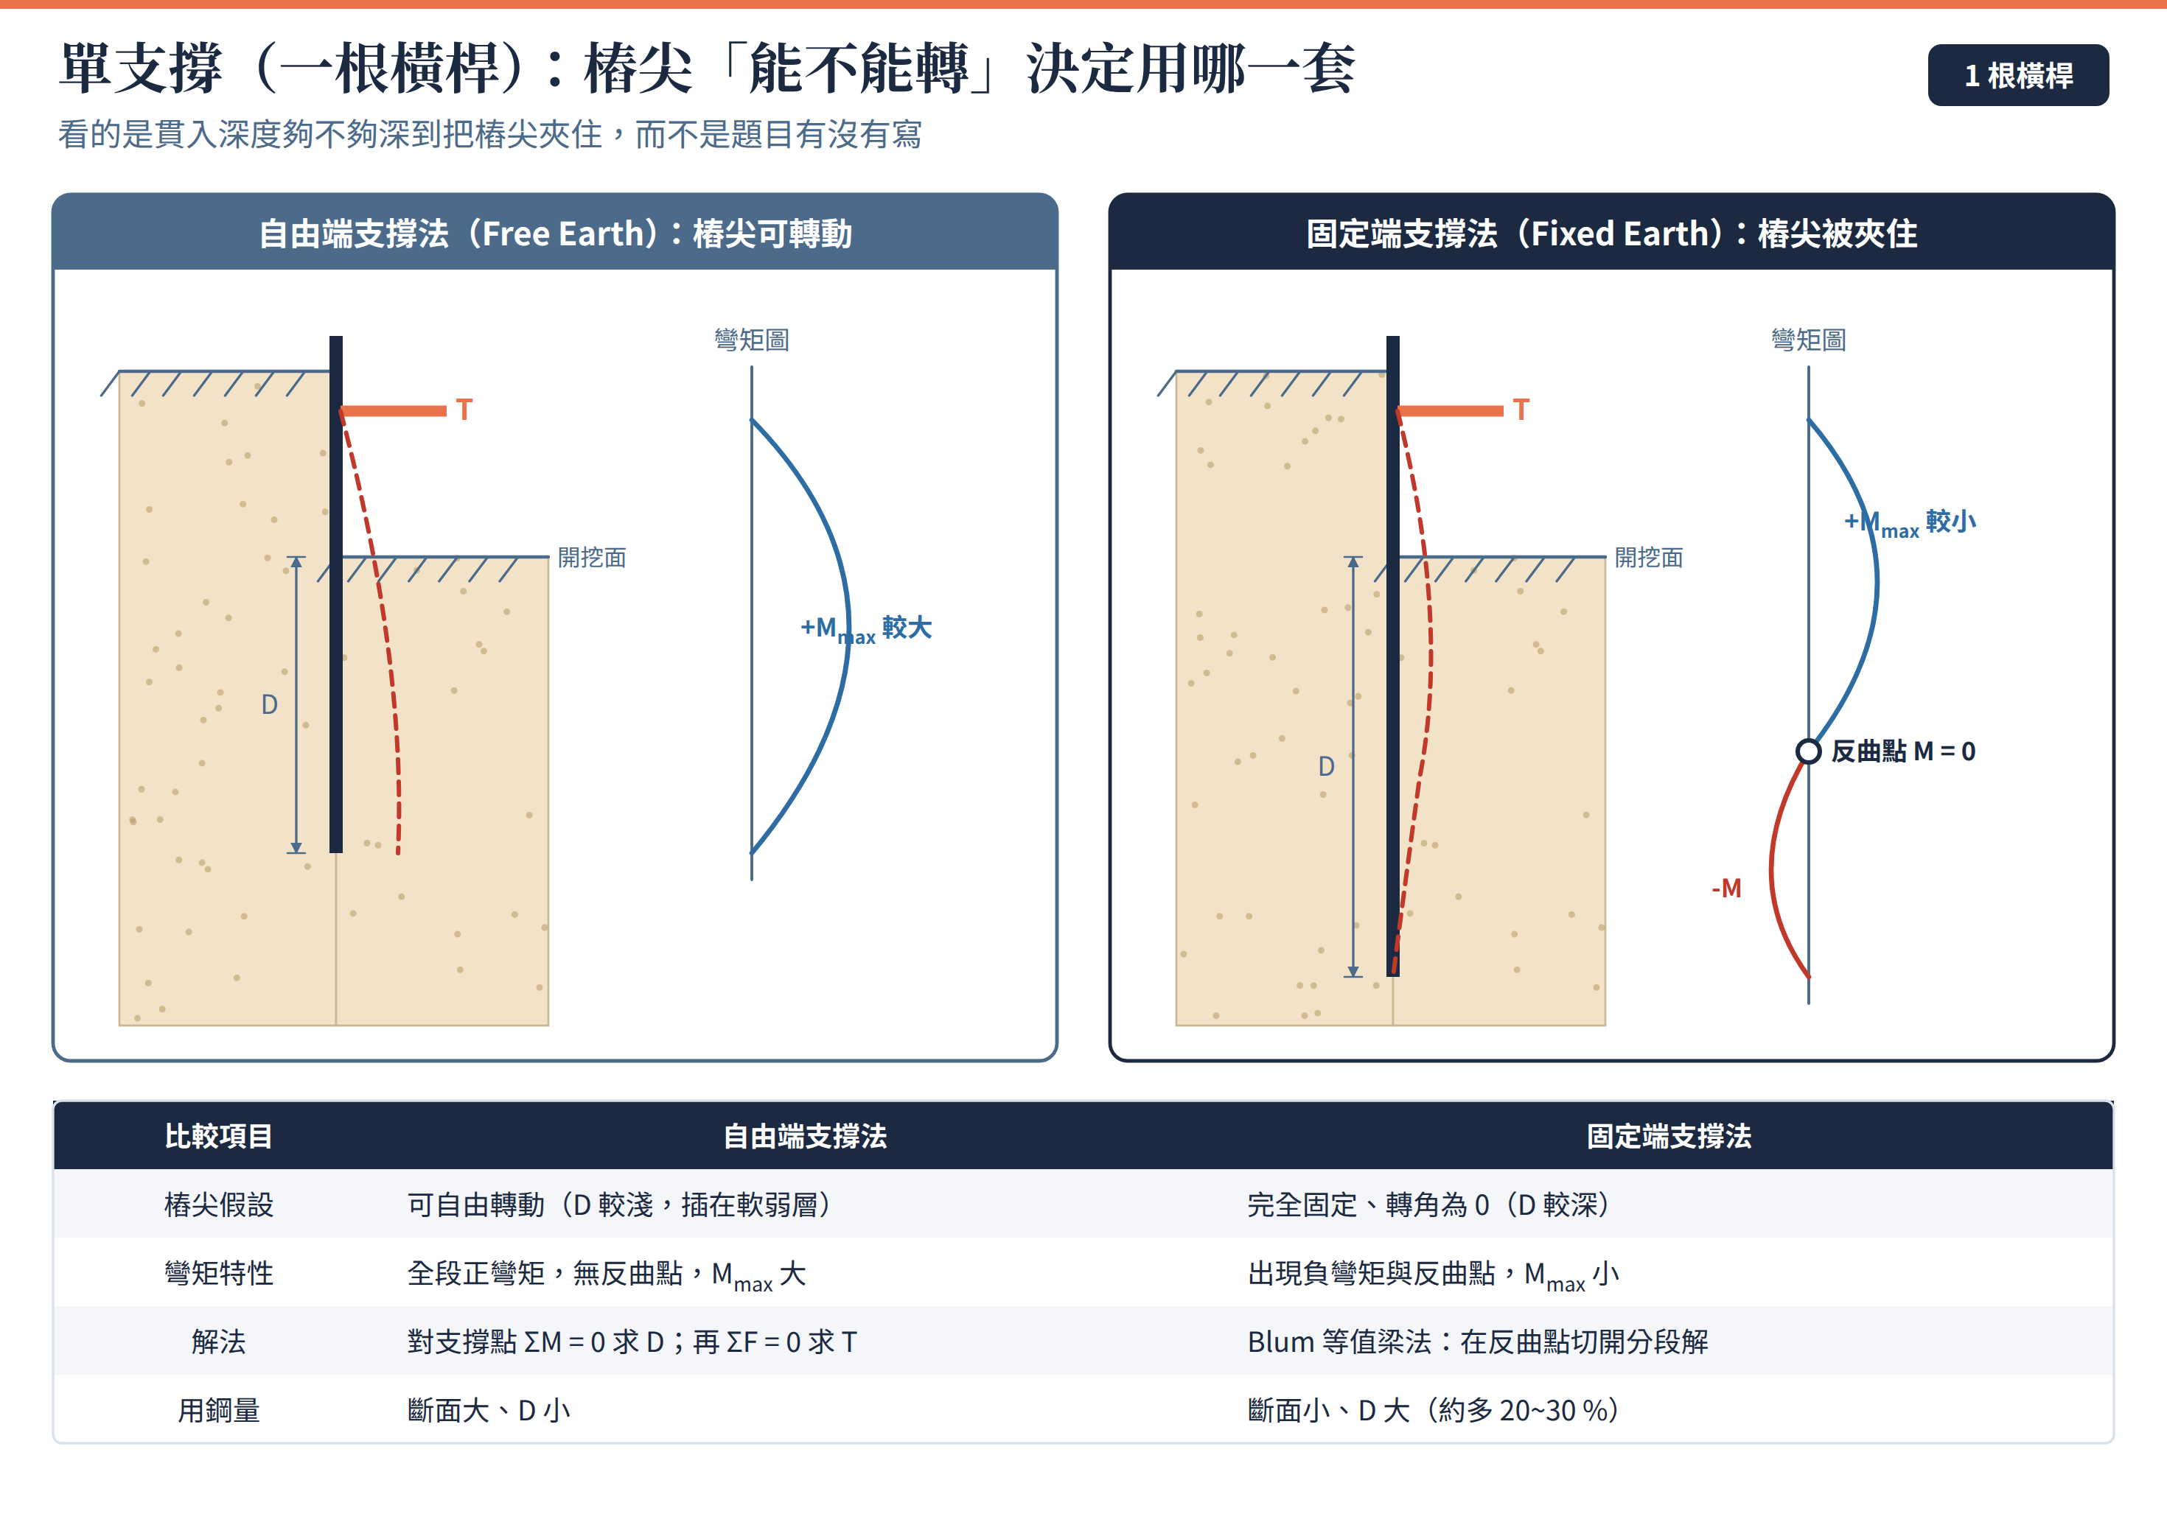
DIAGRAM · 觀念圖解
單支撐：樁尖「能不能轉」，決定用自由端還是固定端
觀念解讀
自由端假設樁尖可自由轉動（插得淺或插在軟弱層），全段只有正彎矩，Mmax 大、斷面要大。
固定端假設樁尖被夾住（插得深、插入緊密層），出現負彎矩與反曲點，Mmax 小但 D 要加深約 20~30 %。
固定端用 Blum 等值梁法：在反曲點（M = 0）切開，上半段當簡支梁解 T，下半段回求 D。
自由端的標準解法：對支撐點取矩 ΣM = 0 求 D，再由 ΣF = 0 求 T —— 順序不能顛倒。

Slide 13
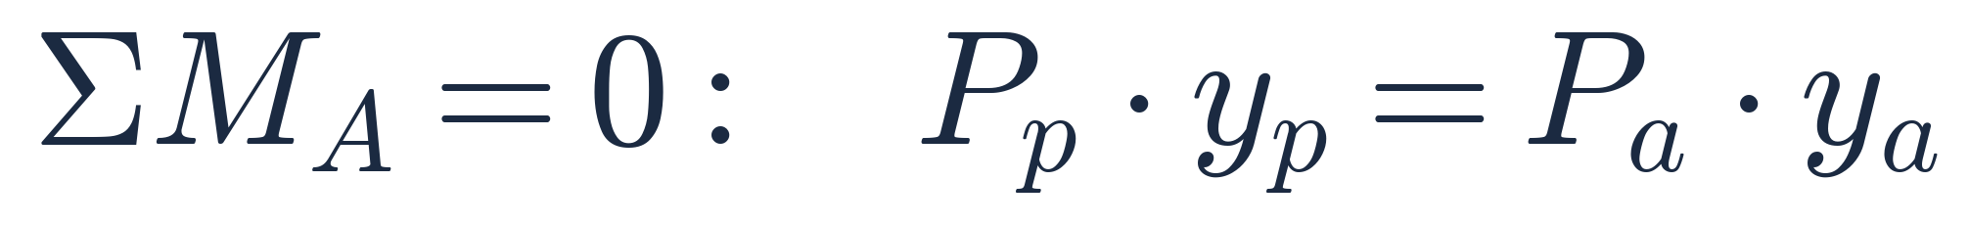
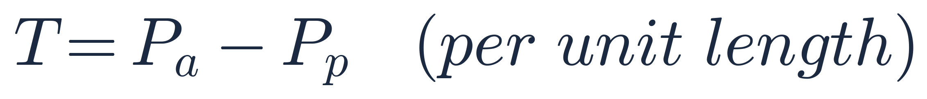
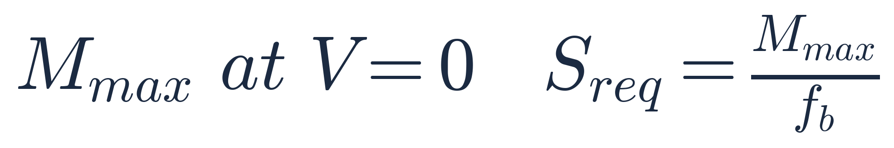
FORMULA · 單支撐
自由端支撐法：兩條平衡方程搞定 D 與 T
① 對支撐點取矩求 D
② 水平力平衡求 T
③ 換算單根支撐軸力
④ 牆體斷面設計
Mmax 發生在剪力為零的深度；固定端法則改用 Blum 等值梁，在反曲點切開後分段求解。

Slide 14
WORKED EXAMPLE ②
②
微型例題：單支撐自由端求 D 與 T
SM-U2-3
H = 6 m、地錨位於 GL−1.5 m、乾砂 γ = 18 kN/m³、φ = 30°
單支撐
自由端法
Pa = ½γKa(H+D)²
Pp = ½γKpD²
對地錨取矩
ΣM = 0
主動力臂
⅔(H+D) − 1.5
T = Pa − Pp
Pa = 203.8
Pp = 135.8 kN/m
解方程
→ D = 2.24 m
被動力臂
H + ⅔D − 1.5
T = 68.0 kN/m
D設計 ≈ 2.9 m
順序不要顛倒 先取矩解出 D（一個未知數一條方程），再用水平力平衡求 T；若先求 T 會出現兩個未知數而無解。
三個必做的檢查
力臂量到支撐點 不是量到地表或坑底
D 同樣要乘 FS ×1.2~1.3 或 Kp/FS
T 要再乘間距 s kN/m → 單根 kN

Slide 15
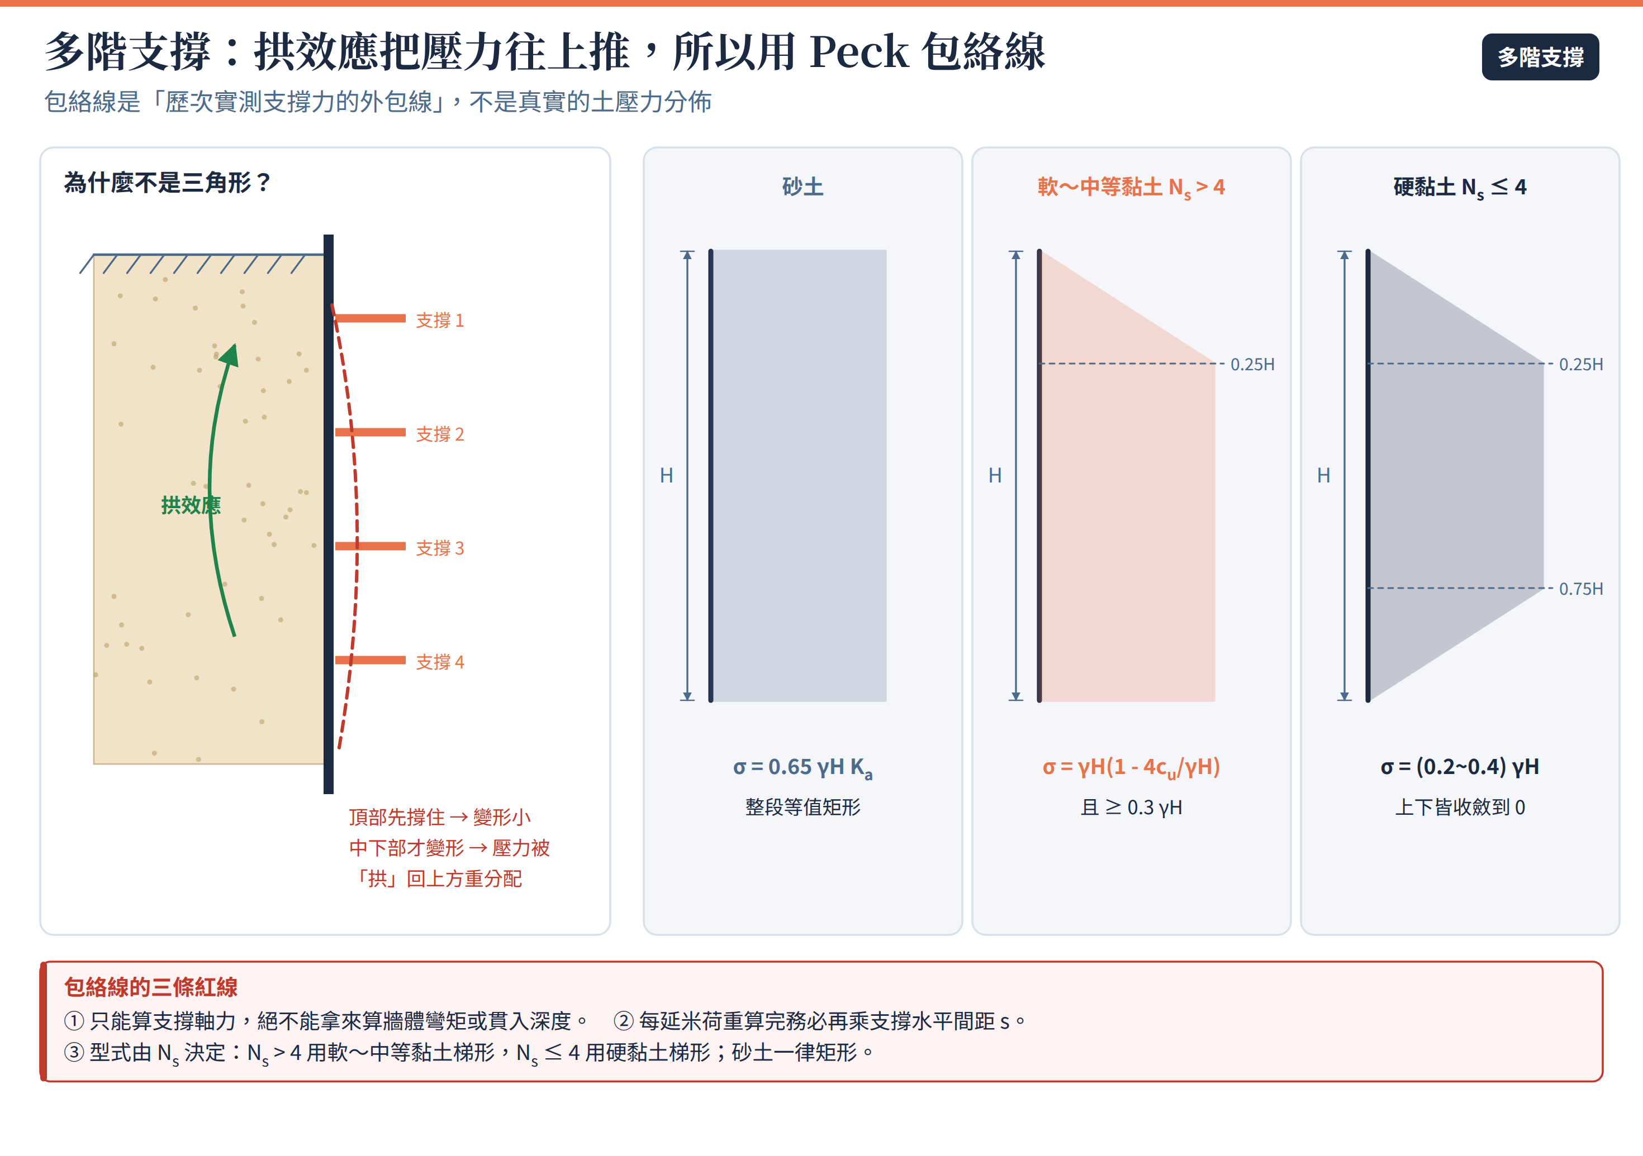
DIAGRAM · 觀念圖解
多階支撐為什麼不用三角形？因為拱效應把壓力往上推
觀念解讀
施工是「挖一層、撐一層」，頂部先被撐住幾乎不動，中下部才變形，壓力因此被「拱」回上方。
Peck 包絡線是把許多實測支撐力畫在一起後取的外包線，屬於經驗設計圖，不是真實應力分佈。
砂土用矩形 0.65γHKa；黏土依 Ns 分型，Ns > 4 用軟～中等黏土梯形，Ns ≤ 4 用硬黏土梯形。
因為是外包線，它只保證支撐力偏安全，拿去算牆體彎矩會過度保守、算貫入深度更是無意義。

Slide 16
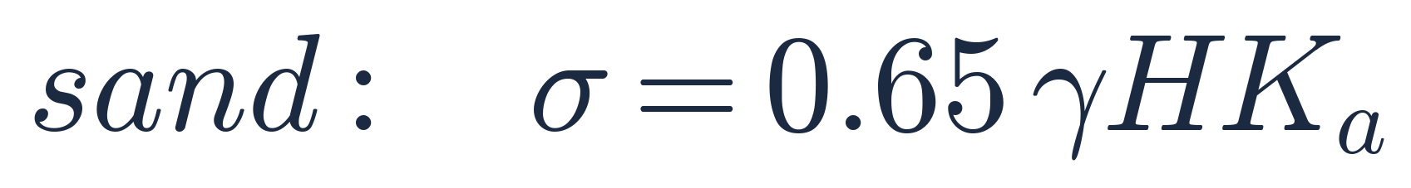
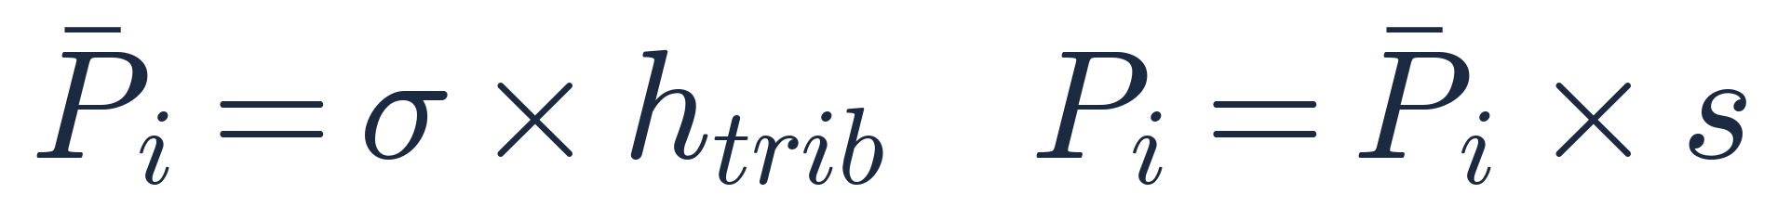
FORMULA · Peck 視土壓力包絡線
三種地層、三條包絡線，加上一條軸力換算
砂土（矩形）
軟～中等黏土（Ns > 4）
硬黏土（Ns ≤ 4）
支撐軸力換算
深厚軟弱黏土層可再乘修正係數 m ≈ 0.4；各階分擔高度用鉸接法（假設除頂、底段外，各支撐處為鉸）決定。

Slide 17
WORKED EXAMPLE ③
③
微型例題：Peck 包絡線求第一階支撐軸力
SM-U2-3
H = 10 m 砂土、γ = 18 kN/m³、φ = 32°；支撐於 2 / 5 / 8 m，水平間距 s = 4 m
多階支撐
砂土 H = 10 m
Ka = tan²(29°)
= 0.307
σ = 0.65γHKa
= 35.95 kPa
矩形包絡線
全深等值
再乘間距 s = 4 m
R₁ = 4.167σ
= 149.8 kN/m
對 5 m 處取矩
R₁×3 = 5σ×2.5
鉸接法：頂段
0~5 m，支點 2 m
P₁ = 599 kN
(單根軸力)
鉸接法在做什麼 假設除最頂與最底段外，各支撐位置為鉸接，把連續牆拆成一段段簡支梁（頂段帶懸臂），各段反力相加即該階支撐力。
三個必做的檢查
務必乘 s 忘了就少了一個量綱
不可算彎矩 包絡線只給支撐力
黏土先算 Ns 決定用哪一型梯形

Slide 18
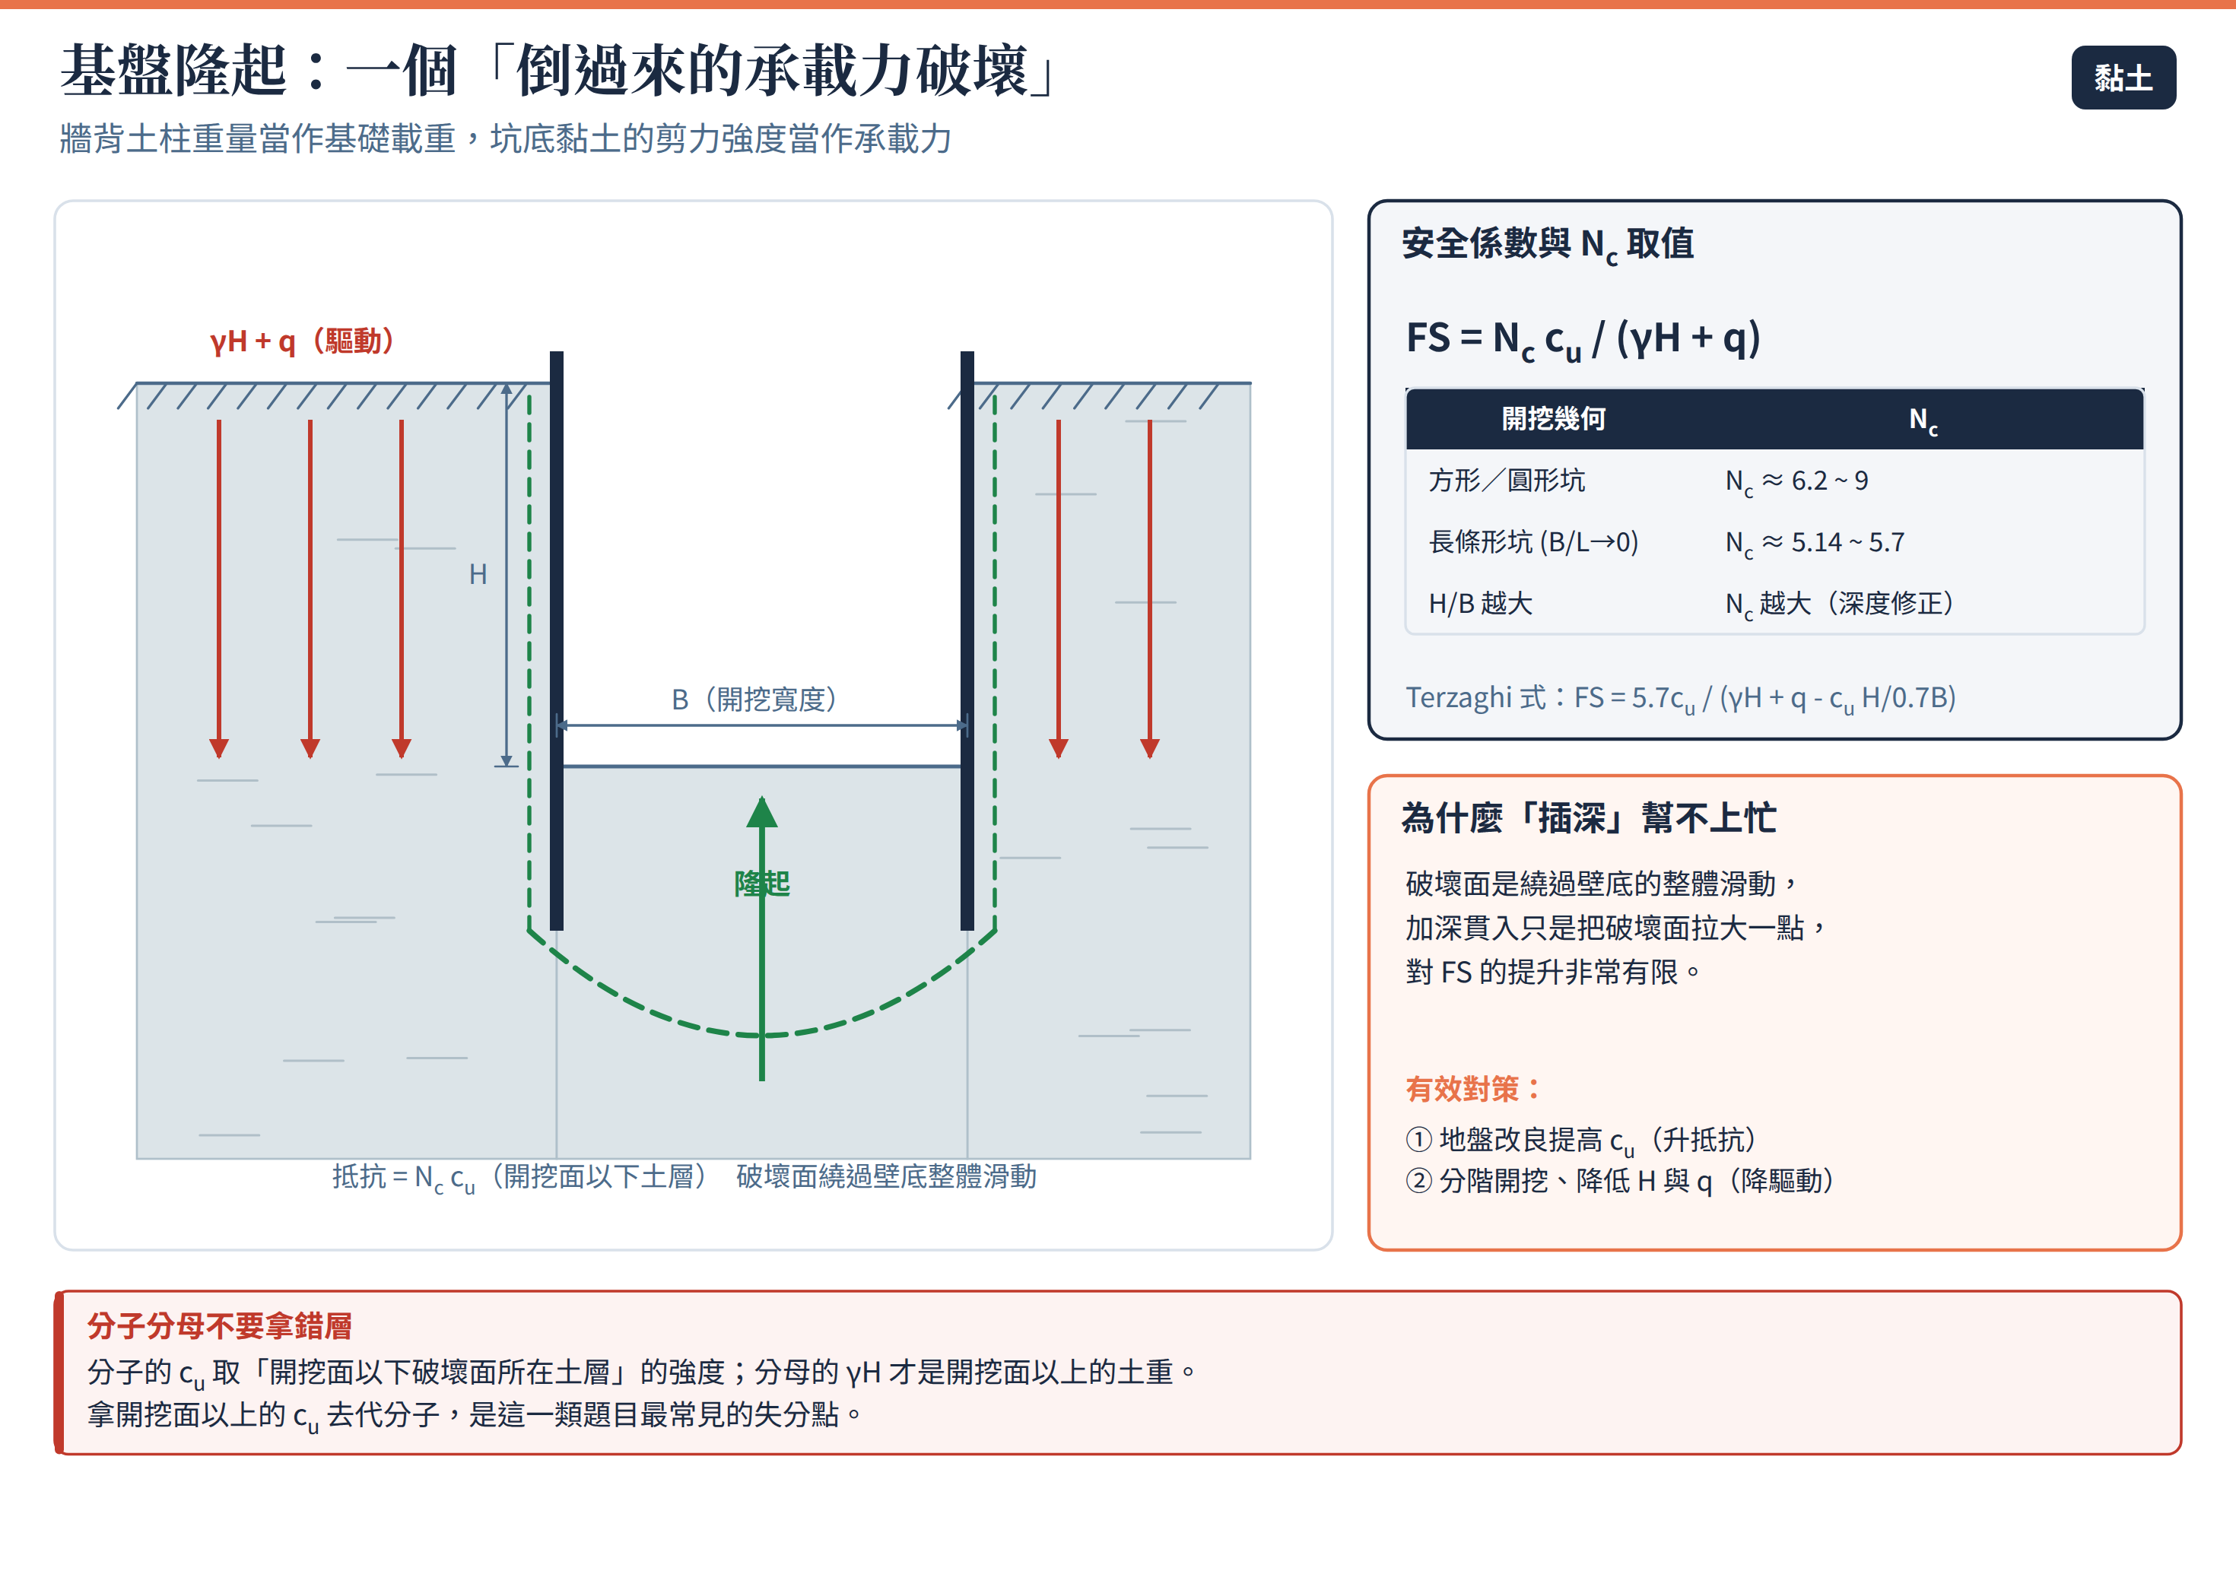
DIAGRAM · 觀念圖解
基盤隆起：把承載力破壞的圖倒過來看
觀念解讀
驅動力是牆背整根土柱的重量 γH + q，等同作用在「虛擬基礎」上的載重。
抵抗則是開挖面以下黏土的不排水剪力強度，寫成承載力形式就是 Nc·cu。
破壞面繞過壁底整體滑動，所以加深貫入只微幅拉長滑動面，對 FS 幾乎沒有幫助。
有效對策是地盤改良（升 cu）與分階開挖／坑外禁止堆載（降 H、q）。
分子的 cu 必須取開挖面以下破壞面所在土層，不是開挖面以上的 cu —— 這是最常見的失分點。

Slide 19
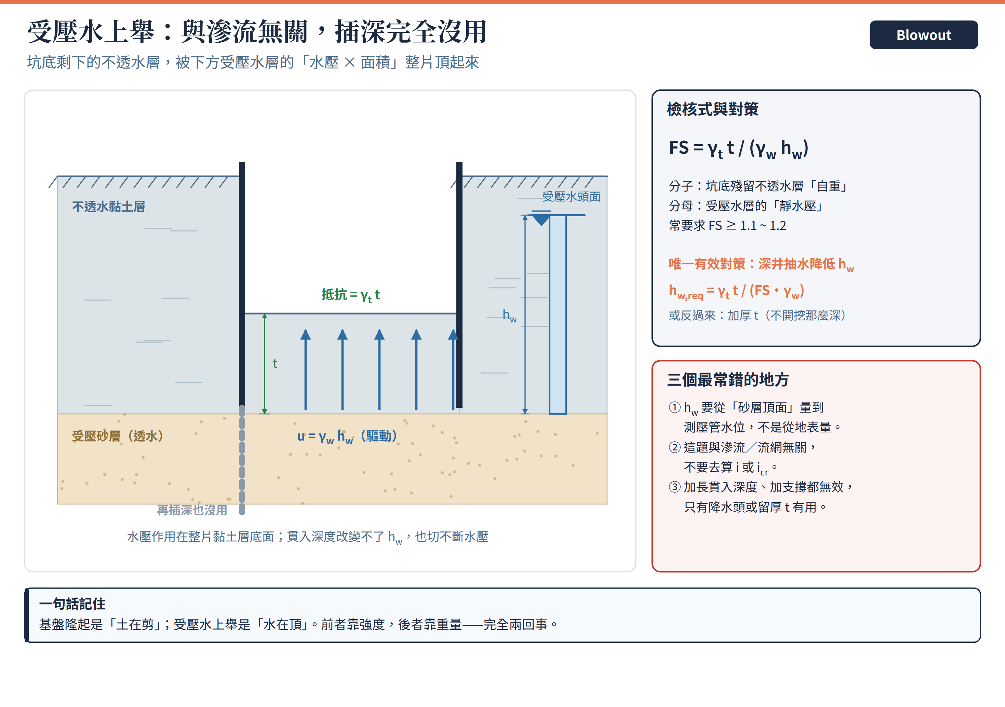
DIAGRAM · 觀念圖解
受壓水上舉：這一種，插得再深也完全沒用
觀念解讀
驅動是受壓砂層的靜水壓 γw·hw，作用在整片黏土層底面；抵抗只有殘留黏土層的自重 γt·t。
貫入深度不改變受壓水頭，也切不斷水壓，所以加深連續壁與加設支撐都是零分答案。
唯一有效對策是深井抽水降低 hw；退一步則是少挖一點、留厚一點 t。
hw 是從受壓砂層頂面量到測壓管水位，不是從地表量 —— 量錯位置整題就錯。

Slide 20
WORKED EXAMPLE ④
④
微型例題：受壓水上舉檢核與需要的降水量
SM-U2-3
開挖至 GL−8 m，坑底下方尚有 t = 3 m 黏土（γt = 18）；其下受壓砂層水頭達 GL−2 m
受壓水上舉
檢核
砂層頂面在
GL−11 m
hw = 11 − 2
= 9 m
u = γw hw
= 88.3 kPa
降水：hw,req
= 54/(1.2×9.81)
0.61 < 1.2
不安全
FS = 54 / 88.3
= 0.61
抵抗 = γt t
= 18×3 = 54 kPa
hw ≤ 4.59 m
需降 4.4 m
不要去畫流網 這是靜水壓平衡，不是滲流問題；出現 icr、i 或流網的計算就代表判錯題型了。
三個必做的檢查
hw 量測基準 從砂層頂面起算
FS 要求 常取 1.1~1.2
對策只有降水 插深、支撐皆無效

Slide 21
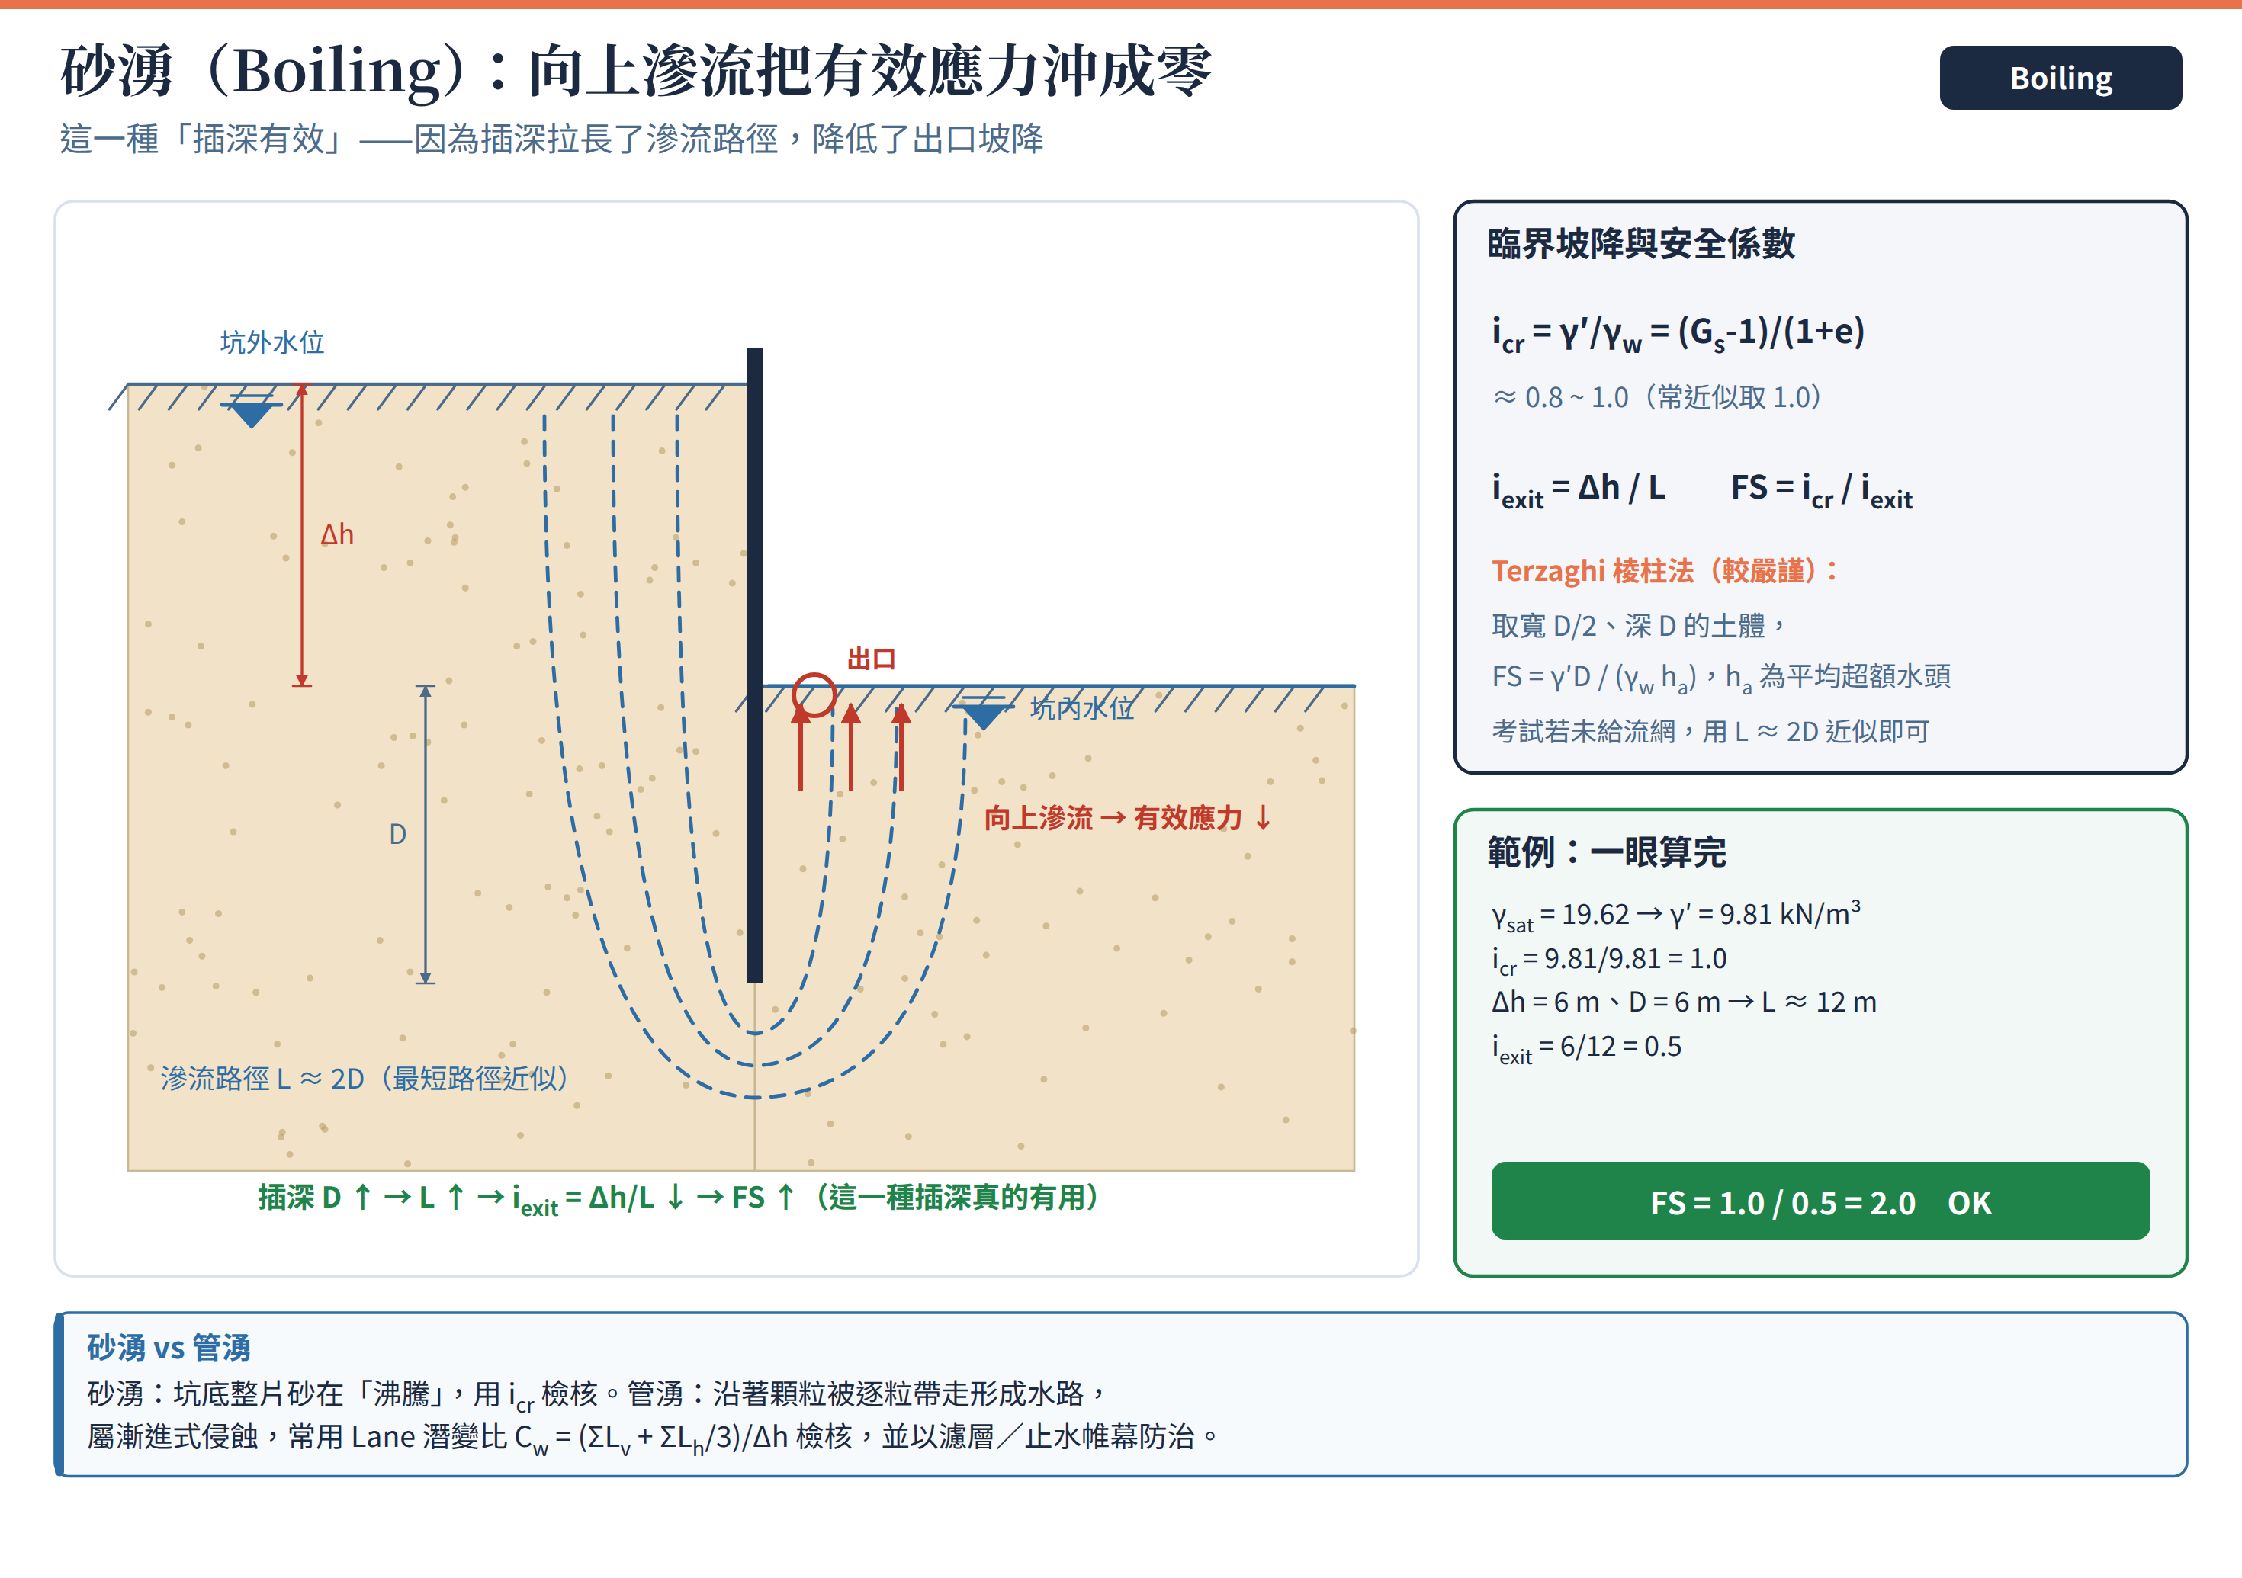
DIAGRAM · 觀念圖解
砂湧：向上滲流把有效應力沖成零（這一種插深有效）
觀念解讀
向上滲流產生的滲透力抵銷了土的浮重量，當 i 達到 icr = γ′/γw 時有效應力歸零，砂粒失去強度。
插深之所以有效，是因為它拉長了滲流路徑 L，讓出口坡降 i = Δh/L 下降。
考試若未給流網，用最短路徑 L ≈ 2D 近似；較嚴謹則用 Terzaghi 寬 D/2 棱柱法。
管湧是沿弱面逐粒沖刷的漸進破壞，用 Lane 潛變比檢核，防治靠濾層與止水帷幕。

Slide 22
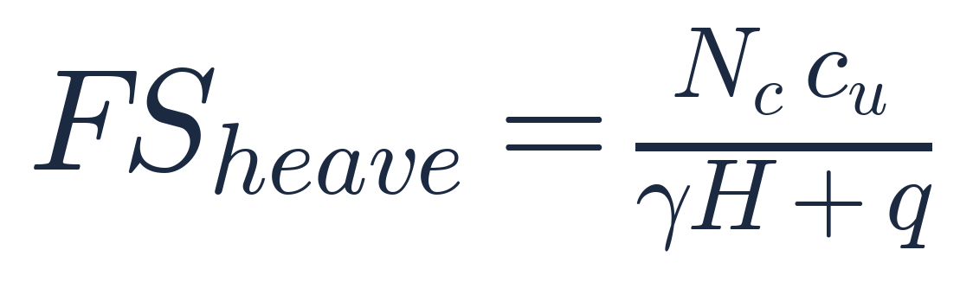
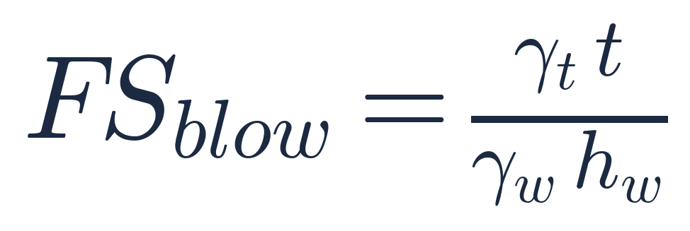
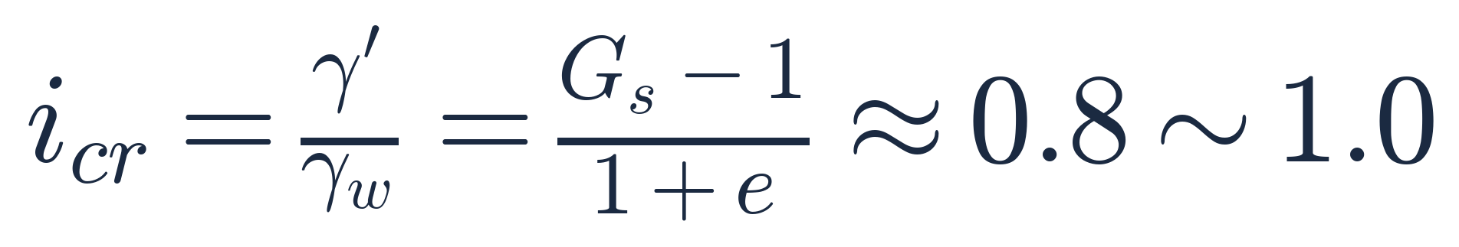
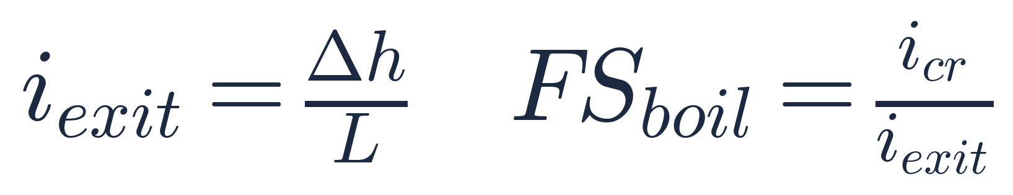
FORMULA · 地層穩定
地層側的三條安全係數：全部都是「抵抗 ÷ 驅動」
基盤隆起
受壓水上舉
臨界水力坡降
砂湧
三條式的分母（驅動）分別是土重、水壓、滲流坡降；分子（抵抗）分別是剪力強度、覆土重、臨界坡降。把「誰在驅動」想清楚，公式就不會拿錯。

Slide 23
KNOWLEDGE CARD · 一頁對照
四種地層破壞模式：驅動、抵抗、公式、插深有沒有效
破壞模式 | 驅動力（分母） | 抵抗力（分子） | 安全係數 | 插深
基盤隆起 | 牆背土柱重 γH + q | 坑底黏土強度 Nc·cu | FS = Nc·cu /(γH + q) | 幾乎無效
受壓水上舉 | 受壓層水壓 γw·hw | 殘留不透水層重 γt·t | FS = γt·t /(γw·hw) | 完全無效
砂湧 Boiling | 出口坡降 i = Δh / L | 臨界坡降 icr = γ′/γw | FS = icr / iexit | 有效
管湧 Piping | 滲流沿弱面沖刷顆粒 | 滲流路徑長度（潛變比） | Cw =(ΣLv+ΣLh/3)/Δh | 有效

Slide 24
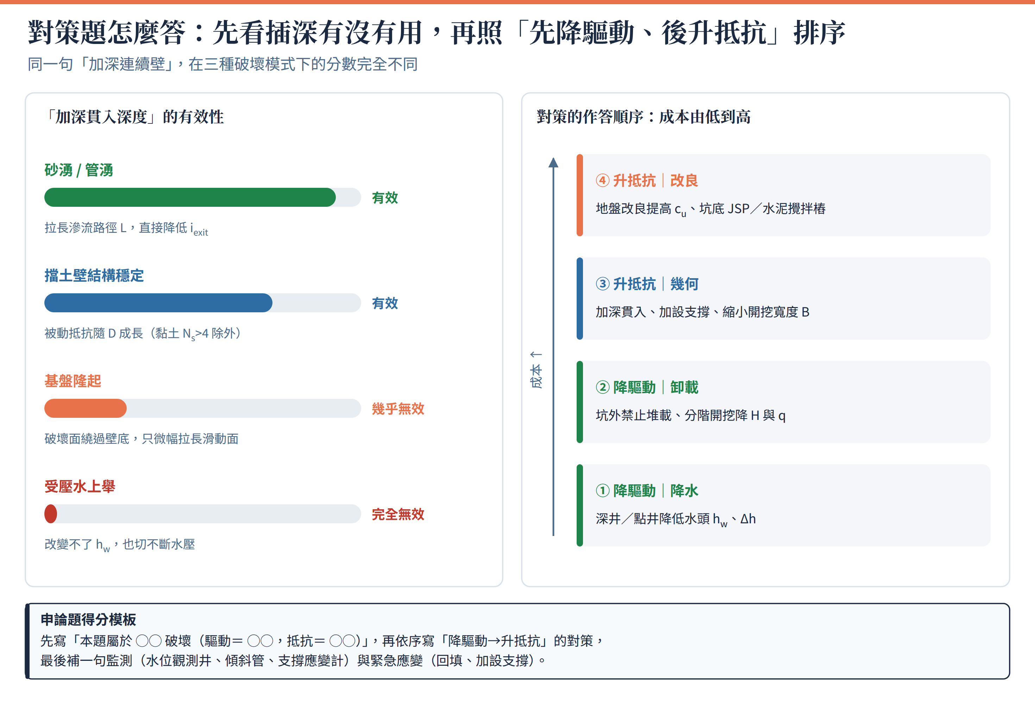
DIAGRAM · 觀念圖解
對策題怎麼寫才拿得到分數
觀念解讀
同一句「加深連續壁」，在砂湧是滿分、在基盤隆起只拿一點點、在受壓水上舉是零分。
答題順序照成本走：先降驅動（降水、卸載、分階），再升抵抗（加深、加撐、地改）。
降水同時降低 hw 與 Δh，一次改善上舉與砂湧兩項，通常是 CP 值最高的第一招。
結尾補一句監測與緊急應變（水位觀測井、傾斜管、支撐應變計、回填），是申論題的加分句。

Slide 25
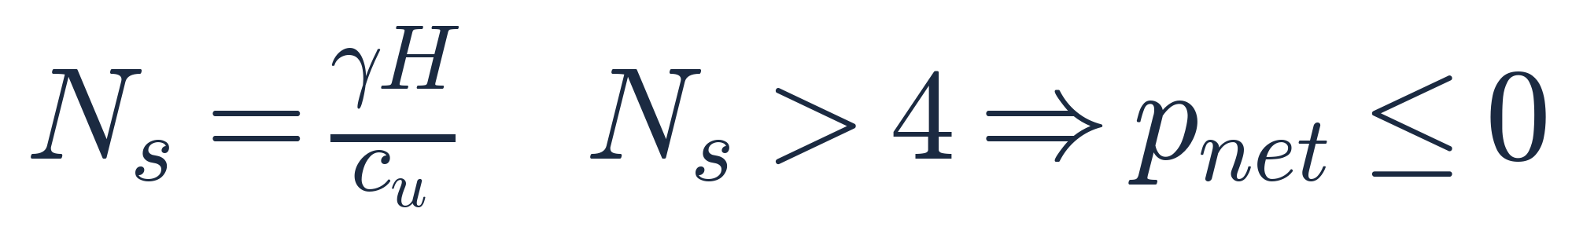
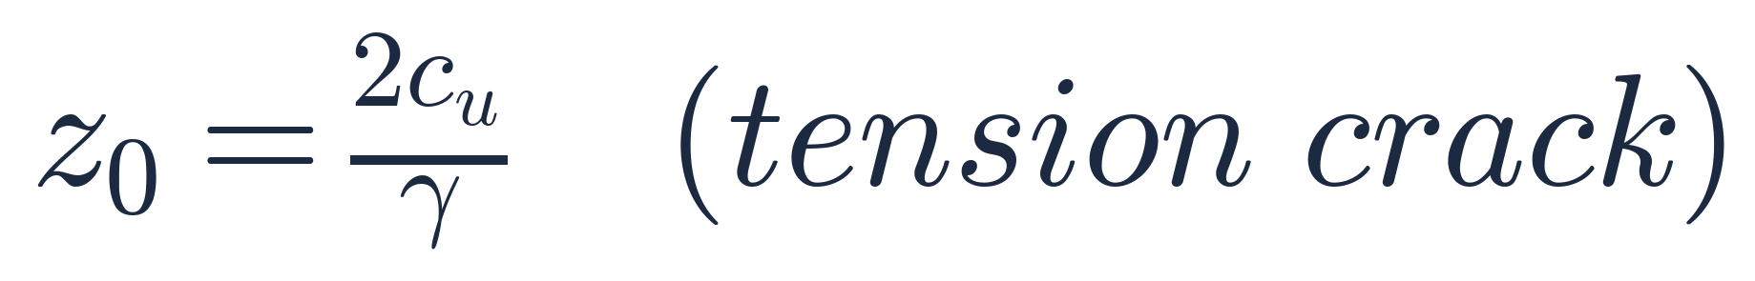
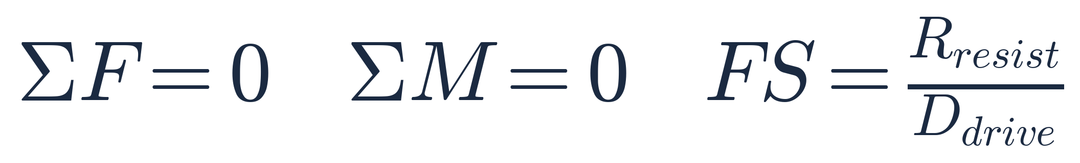
CHEAT SHEET · 考前速查 (1/2)
土壓力基礎與擋土壁結構
Rankine 係數
土壓力通式
有效應力與水壓
黏土 φ = 0
淨被動壓力
穩定數 Ns
張力裂縫深度
兩套核心邏輯
懸臂取矩
懸臂臨界深度
設計貫入深度
懸臂（黏土）
自由端取矩
支撐力（每延米）
單根支撐軸力
牆體斷面

Slide 26
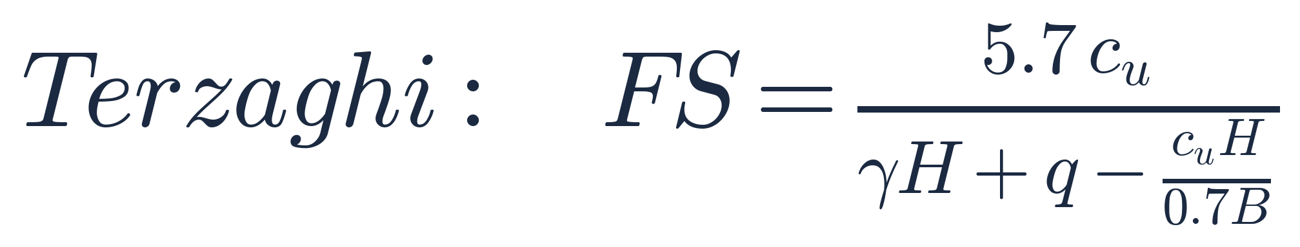
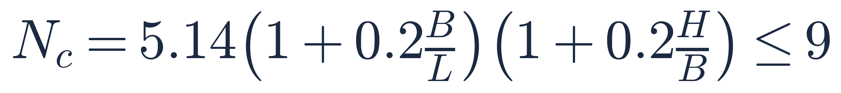
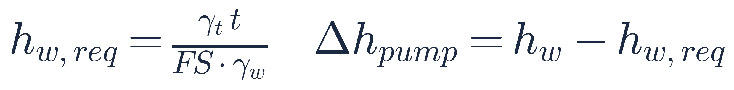
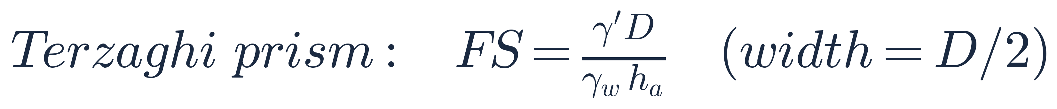
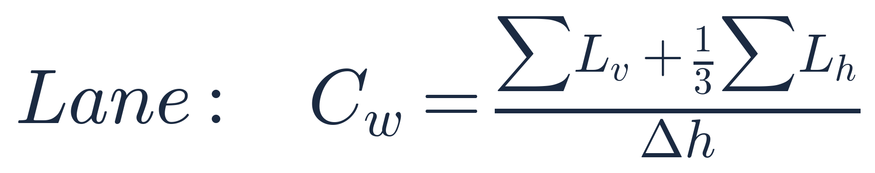
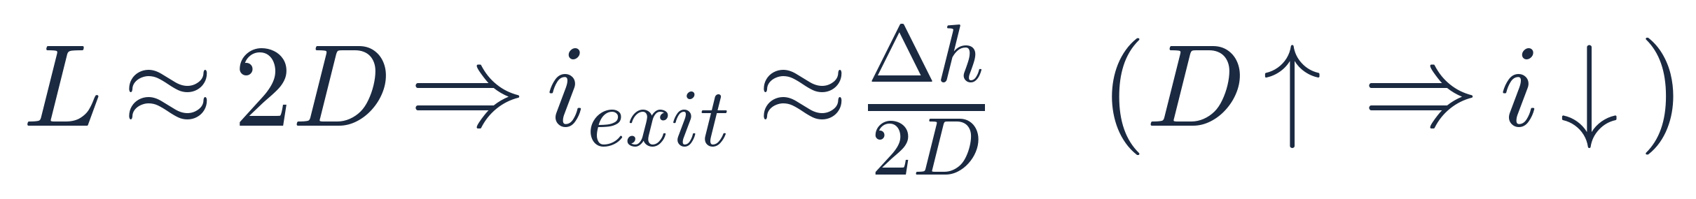
CHEAT SHEET · 考前速查 (2/2)
多階支撐與地層穩定
Blum 等值梁
Peck｜砂土
Peck｜軟中黏土
Peck｜硬黏土
支撐軸力換算
基盤隆起 FS
隆起（Terzaghi）
承載力因數 Nc
受壓水上舉 FS
需要的降水頭
含側面摩阻
臨界水力坡降
砂湧 FS
Terzaghi 棱柱法
Lane 潛變比
插深與出口坡降

Slide 27
REVIEW
高頻陷阱六則
!
Peck 包絡線拿去算彎矩或貫入深度
!
隆起 FS 的 cu 拿錯土層
它是實測支撐力的外包經驗線，只能算支撐軸力。且算出的每延米荷重務必再乘水平間距 s，否則單位錯、量級也錯。
分子取「開挖面以下破壞面所在土層」的 cu；分母的 γH 才是開挖面以上的土重。拿上層 cu 代分子是最常見失分。
!
把 DL 直接當設計答案
!
把 γw 乘上土壓力係數 K
懸臂式解出的臨界深度對應 FS = 1，必須再乘 1.2~1.3，或把 Kp 除以 FS 重算，才是可以交卷的設計貫入深度。
水沒有剪力強度，K 恆為 1。土壓力用 γ′ 乘 K 畫一個三角形，水壓再全額畫一個三角形疊上去，兩者永遠分開。
!
受壓水上舉去畫流網、算 i
!
Ns ≥ 4 還在加深鋼板樁
那是靜水壓平衡，與滲流無關。hw 從受壓砂層頂面量到測壓管水位；插深與加撐都無效，只有降水頭或留厚 t 有用。
黏土淨抵抗 4cu − γH 已 ≤ 0，插深完全無效。此時應改以地盤改良提高 cu、分階開挖降低 H，或改變擋土工法。

Slide 28
考前總複習｜重點回顧
開挖之穩定性分析｜重點回顧
先分敵人：結構問題用 ΣF = 0、ΣM = 0；地層問題用 FS = 抵抗 ÷ 驅動。兩條線互相獨立。
1
數橫桿決定結構解法：0 根懸臂（三次方程）、1 根自由端／固定端、多根 Peck 包絡線＋鉸接法。
2
看土質決定抵抗形狀：砂土淨抵抗隨深度成長，黏土是常數 4cu − γH；Ns = γH/cu 是所有判斷的樞紐。
3
地層四種破壞的「插深有效性」完全不同：砂湧有效、隆起幾乎無效、受壓水上舉完全無效。
4
對策題照成本排序：先降驅動（降水、卸載、分階），再升抵抗（加深、加撐、地改），最後補監測。
5

